Slide 1
YENİDOĞAN
İZLEM VE MUAYENESİ
Dr.Rıfat BEKAR
KTÜ AİLE HEKİMLİĞİ ANABİLİM DALI
24 KASIM 2020

Slide 2
AMAÇLAR
Yenidoğan muayenesi bileşenleri hakkında bilgi vermek.
Yenidoğan izlem ve basamakları hakkında bilgi vermek.

Slide 3
ÖĞRENİM HEDEFLERİ
• Sağlıklı bir bebeğin genel fizik muayene bulguları.
• Fetal dönemde tanı konulan hastalıkların doğrulanması.
• Eylemin ve doğumun ; asfiksi, ilaç etkisi ve doğum travmasından kaynaklanan bebek üzerindeki etkileri.
• Neonatal hastalıklar.
• Fetal yaşamdan neonatal yaşama geçişteki sorunlar.
• Konjenital malformasyon ve deformasyonların saptanması
Yenidoğan izlemlerinde yapılması gerekenler.

Slide 4
TANIMLAR
Yenidoğan dönemi: doğumdan itibaren ilk 28 günlük dönemi kapsar.
* Prematüre: 37 haftası tamamlanmadan önce doğan bebekler
Çok küçük prematüre:............ 28 hafta altında doğanlar
Küçük prematüre...................: 28-31 haftalarda doğanlar,
Sınırda (orta-geç) prematüre: 32-36 haftalarda doğanlar
( geç preterm tanımı 340/6-366/7 haftayı kapsayacak şekilde)
(Dünya Sağlık Örgütü (DSÖ))
* Miad (term) yenidoğan: 37-42 hafta doğan bebek
* Postmatür (sürmatür) bebek: Gebeliğin 42. haftası tamamlandıktan
sonra doğan bebek

Slide 5
* Oldukça düşük doğum ağırlıklı bebek (ELBW-ADDA): 1000 gr’dan düşük doğan
* Çok düşük doğum ağırlıklı bebek ........(VLBW-ÇDDA): 1500 gr’dan düşük doğan
* Düşük doğum ağırlıklı bebek .....................(LBW-DDA): 2500 gr’dan düşük doğan
* Gebelik yaşına göre düşük doğum ağırlıklı bebek (SGA): Gebelik yaşına göre
doğum ağırlığı 10. persentilin altında olan bebek
* Gebelik yaşına göre büyük doğum ağırlıklı bebek (LGA): Gebelik yaşına göre
doğum ağırlığı 90. persentilin üzerinde olan bebek

Slide 6
YENİDOĞAN İZLEM VE MUAYENESİ
1- DOĞUM ÖNCESİ ÖYKÜ ALMAK
2- YENİ DOĞMUŞ BEBEĞİN DEĞERLENDİRİLMESİ
a. Doğum Anı ve Doğumun Hemen Sonrası
b. Bebek Stabilize olduktan Sonra
c. Taburculuk öncesi
d. Bebek ve anne kurumdan ayrılmadan önce
3- DOĞUMDAN SONRAKİ İLK HAFTA İÇİNDE YENİDOĞAN İZLEMİ
4- 15 – 41 GÜN İZLEMİ
5- YENİDOĞAN MUAYENESİ

Slide 7
1- DOĞUM ÖNCESİ ÖYKÜ ALMAK :
* Bir bebeğin doğumuna girmeden önce ayrıntılı öykü alınmalıdır
* Annenin risk faktörlerinin bilinmesi doğum odası ekibinin
doğumdan sonra ortaya çıkabilecek sorunları tahmin etmesini sağlar.
* Gebelik önceden düşük riskli olarak değerlendirilmiş olsa bile,
Fetal distres nedeniyle bebegin resüsitasyon gereksiniminin tahmin edilmesi
resüsitasyonun başarılı olma olasılığını artırır.

Slide 8
ÖYKÜDE ALINMASI GEREKEN BİLGİLER ( Doğum öncesi )
* Gebelik haftası (prematürite, postmatürite)
* Fetüs sayısı (çoğul gebelikler)
* Fetüs pozisyonu (makat geliş, transvers geliş vb)
* Amniyon sıvı miktarı (oligohidramniyoz, polihidramniyoz)
* Amniyon sıvısının görünümü (mekonyumlu/temiz)
* Annenin yaşı (18 yaşından küçük, 35 yaşından büyük olması risk taşır) Anne kan grubu,
Rh tayini ve yapılmışsa indirekt Coombs testi sonucu Annenin HBs antijen durumu
* Yapılan diğer tetkikler varsa sonuçları (ultrason, kan tahlilleri, amniyosentez vb)
* Annenin hastalıkları (enfeksiyon, diyabet, hipertansiyon, eklampsi, böbrek hastalığı, immün trombositopeni vb.)
* Annenin kullandığı ilaçlar
* Akrabalık durumu
* Kardeş öyküleri (doğumla ilgili sorunları, sarılık geçirip geçirmedikleri, geçirmişlerse nedenleri ve uygulanan tedaviler vb.)
* (Planlanan) doğum şekli ve uygulandıysa anneye verilen anestezi

Slide 9
YÜKSEK RİSKLİ DOĞUMLAR
Fetal ve maternal faktörler, yüksek riskli doğumları öngörebilir: (Kattwinkel, 2011)
Yüksek riskli doğumlarda, yenidoğan resüsitasyonu ve stabilizasyonu konusunda yetkin bir ekip hazır bulunmalıdır.
Maternal faktörlerden bazıları ise
• diyabet
• hipertansiyon
• madde kötüye kullanımı,
• anne yaşının ileri oluşu
• plasenta anomalileri
• koryoamniyonittir
Fetal faktörler;
• prematürite
• 42 haftadan büyük gestasyonel yaş
• çoklu gebelikler
• mekonyumla bulaşık sıvı
• güven vermeyen fetal kalp sesleri
• prezentasyon anomalileri (örn. makat)
• konjenital anomalilerdir.

Slide 10
* Yenidoğanın hava yolunun, solunumunun ve dolaşımının değerlendirilmesi ,( Apgar skoru hesaplanması için ertelenmemelidir.)
( Daha sonra yenidoğanın kalp hızı, solunum hızı ve rengi değerlendirilir. ve resüsitasyon algoritması şekil 21 -2'de belirtildiği şekilde takip edilir.)
Kord klemplendikten sonra
umbilikal kord içindeki arter ve venler sayılmalıdır.
Umblikal kord, normalde iki arter ve bir ven içerir.
Tek umbilikal arter, tipik olarak izole bir bulgudur; yine de
kromozomal ve anatomik anomallikler ile birlikte bulunabilir
(Granese et al., 2007).

Slide 11
2- YENİ DOĞMUŞ BEBEĞİN DEĞERLENDİRİLMESİ
a. Doğum Anı ve Doğumun Hemen Sonrası
* Yenidoğan resüsitasyon kararı (Akış şeması 1)
Term doğum, kas tonusu iyi , solunum var veya ağlıyor : Annede kalsın
* 1 ve 5. dakikada Apgar değerlendirmesi yapın (Y1)
b. Bebek Stabilize olduktan Sonra
hipoglisemi , sarılık , sepsis için risk değerlendirmesi
c. Taburculuk öncesi
Topuk kanı (Yenidoğan Tarama Programı (NTP))
Hepatit B aşısı
Sarılık taraması
İşitme taraması
Görmesi değerlendirilmesi
d. Bebek ve anne kurumdan ayrılmadan önce

Slide 12
2- YENİ DOĞMUŞ BEBEĞİN DEĞERLENDİRİLMESİ
a. Doğum Anı ve Doğumun Hemen Sonrası
* Yenidoğan resüsitasyon kararı (Akış şeması 1)
Term doğum, kas tonusu iyi , solunum var veya ağlıyor : Annede kalsın
* 1 ve 5. dakikada Apgar değerlendirmesi yapın (Y1)

Slide 13
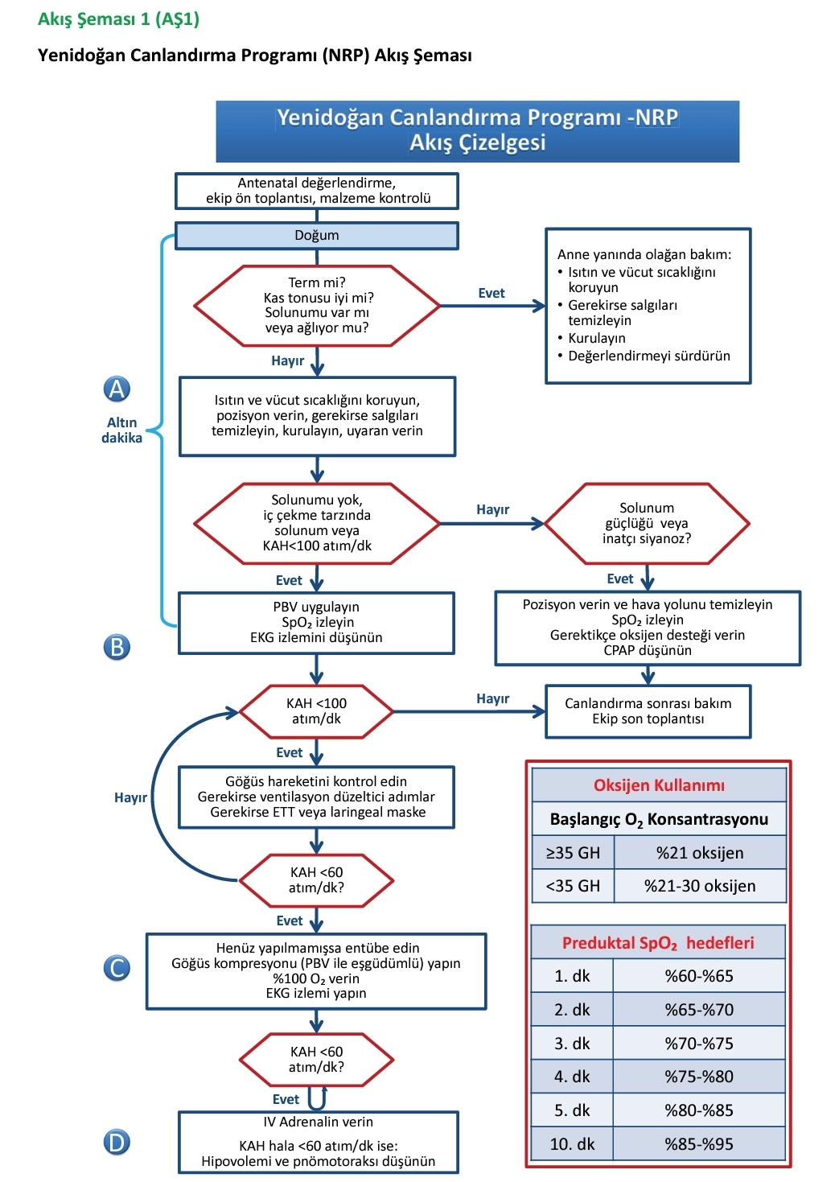

Slide 14
2- YENİ DOĞMUŞ BEBEĞİN DEĞERLENDİRİLMESİ
* Temiz bir amniyotik sıvısı olan ,
* hareketli ,
* doğumda güçlü bir respiratuvar efor ile soluyan veya ağlayan,
* kalp hızı 100 atım/dakika'dan fazla
* kas tonusu iyi ,
* term bir yenidoğan
, kurulandıktan sonra
deri-deri teması ve emzirilmek için annesine verilebilir.
Emzirmeye, doğumdan sonra mümkün olan en kısa sürede, tercihen doğumdan sonraki ilk saat içinde başlanmalıdır.

Slide 15
2- YENİ DOĞMUŞ BEBEĞİN DEĞERLENDİRİLMESİ
* Bebeğin solunumu yoksa veya ağlamıyorsa
bebek sırt üstü, boynu hafif ekstansiyonda olacak şekilde
bir ısıtıcının altına yerleştirilir.( Bu pozisyon, posterior farinks, larinks ve
trakeaya hizalayarak hava girişini kolaylaştırır) (Kattwinkel, 2011) .
* Sonra hava yolu, puvarlı emici veya geniş çaplı aspirasyon
kateteriyle temizlenir. Eşzamanlı olarak yenidoğan kurulanır.

Slide 16
2- YENİ DOĞMUŞ BEBEĞİN DEĞERLENDİRİLMESİ
SIVISI MEKONYUMLA BULAŞIK YENİDOĞAN
Hareketli olmayan ve
(kas tonusu kötü, kalp hızı 100 atım/dk'dan az ve respiratuvar eforu zayıf olan)
sıvısı mekonyumla bulaşık bebekler,
endotrakeal tüple geçici olarak entübe edilmeli ve
mekonyum varsa aspire edilmelidir.
Mekonyumla bulaşık bir bebek hareketliyse ağzı ve burnu,
puvarlı emici veya geniş çaplı bir kateterle mekonyumdan temizlenmelidir.
Bundan sonra bebek kurulanabilir ve
bağlanma (bonding) ve emzirme için anneye verilebilir.

Slide 17
2- YENİ DOĞMUŞ BEBEĞİN DEĞERLENDİRİLMESİ
Asfiksi:
*Bir yenidoğan (özellikle de prematüre bir bebek) hipoksiye erişkinlerde olduğu gibi takipne değil de apne şeklinde paradoksik yanıt verir.
*intrauterin asfiksi epizodları santral sinir sistemini de deprese edebilir.
*Uteroplasental kanlanımın düzelmesine yanıt olarak fetal kalp hızı da düzelirse, fetal hipoksi ve asidoz düzelebilir.

Slide 18
2- YENİ DOĞMUŞ BEBEĞİN DEĞERLENDİRİLMESİ
Apgar skoru, yenidoğan bebeğin doğumdan hemen
sonraki durumunu gösterir ve uygun yapıldığında
fetal-neonatal geçişin standart bir kayıt düzenini oluşturur.
Bu skorlar uygun canlandırma girişimini belirlemek için kullanılmamalıdır,
Ayrıca deprese bebekte canlandırmaya başlamak için 1. dakika
değerlendirmesi de beklenmemelidir.

Slide 19
2- YENİ DOĞMUŞ BEBEĞİN DEĞERLENDİRİLMESİ
Her belirtinin 0, 1 ve 2 olarak puanı vardır. Sonuçta beş değişkenin puanları toplanarak Apgar skoru bulunur. Canlandrma girişimleri Apgar skorunun bileşenlerini değiştirir; bu nedenle skorun alındığı zamanda uygulanan canlandırma işlemleri kaydedilmelidir.

Slide 20
2- YENİ DOĞMUŞ BEBEĞİN DEĞERLENDİRİLMESİ
* Apgar skoru doğumdan sonra 1. ve 5. dakikalarda bakılır.
* Beşinci dakika Apgar skoru 7’den düşükse :
20 dakikaya kadar her 5 dakikada bir ek skor alınmalıdır.
* Skorlar bebeğin doğum dosyasına kaydedilmelidir. Canlandırmada gelişen olaylar, yapılan işlemlerin açıklayıcı tanımlar ve zamanlamalarıyla birlikte dosyada yer almalıdır.

Slide 21
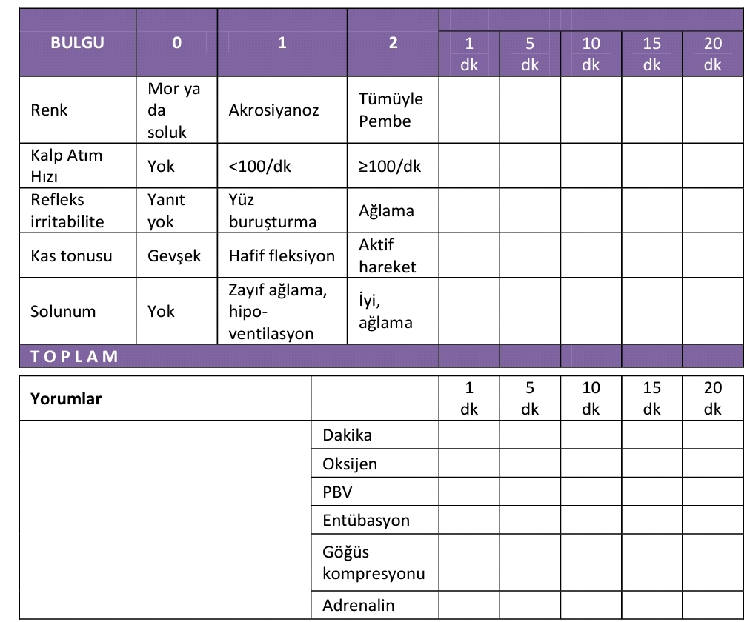
APGAR SKOR formu :
2- YENİ DOĞMUŞ BEBEĞİN DEĞERLENDİRİLMESİ

Slide 22
2- YENİ DOĞMUŞ BEBEĞİN DEĞERLENDİRİLMESİ
b. Bebek Stabilize olduktan Sonra
Bebeğin göbek ve göz bakımını yapın
1 mg IM K vitamini uygulayın
Bebeğin baş çevresini ölçün, ağırlık ve boyunu ölçün
Bebekte doğuştan anomali olup olmadığına bakın
Solunumu değerlendirin; takipne, düzensiz solunum, apne, inleme, burun kanadı solunumu ve çekilme olup olmadığına bakın
Cildi gözden geçirin; sarılık, solukluk, morluk, ilik, ödem ve döküntü açısından değerlendirin.

Slide 23
2- YENİ DOĞMUŞ BEBEĞİN DEĞERLENDİRİLMESİ
7. Hareketlerini ve tonusunu değerlendirin; normal ve simetrik mi bakın
8. Yenidoğan reflekslerini değerlendirin (Y4)
9. Bebeğin hipoglisemi (A3), sepsis (A4a-c) ve sarılık (A5) için
risk değerlendirmesini yapıp uygun önlemleri alın (Rh ve ABO uygunsuzluğu var mı?, annede 18 saati geçen EMR, koriyoamniyonit öyküsü var m?, bebek gebelik haftasına göre küçük ya da büyük mü, preterm mi, annede diyabet var mı?).
10. Bebek soğuk ya da sıcak hissediliyorsa vücut ısısını ölçün (Y5).
Bebeğin ısısını kaybetmesini önlemek için bebeği giydirin
Mümkün olan en kısa sürede anne sütü alması için anneyle tensel temasını ve emzirilmesini sağlayın

Slide 24
2- YENİ DOĞMUŞ BEBEĞİN DEĞERLENDİRİLMESİ
Y4
YENİ DOĞAN BEBEKTE REFLEKSLER:
Moro refleksi: Bebek sırt üstü yatırılır. Baş kısmı muayene edenin eli ile desteklenir. Bu destek birden bire çekilerek başın 10-15˚geriye düşmesi sağlanır. Bebek refleks olarak gövdesini öne ve kollarını her iki yana açar. Sonra da kapatır. Tek ya da iki taraflı alınamaması patolojiktir.
Adım atma: Yenidoğan dik tutulurken hafifçe öne eğilip ayaklarının tabanı düz yüzeye değdirilirken yapılan ilerleme hareketidir.
Asimetrik tonik boyun refleksi: Sırt üstü durumda çocuğun başı bir tarafa çevrildiğinde o taraftaki kol ve bacakta açılma, gerilme diğer tarafta çekilme olur.
Emme refleksi: Dudaklarına hafifçe dokunulduğunda emme hareketi oluşur. Postnatal 2-3 aylıktan sonra refleks değil, bilinçli bir çabaya dönüşür.
Arama refleksi:
Yanağa dokunur dokunmaz ağzın uyarı tarafına çevrilmesi şeklinde bir reflekstir. Postnatal 4. ayda kaybolmaya başlar ancak uykuda iken 1 yıla kadar sürebilir.
Yakalama: Başlangıçta çok güçlüdür. Zamanla bu gücü kaybolur. Avuç içi ve ayak tabanı sıvazlandığında parmaklarını içe büküp tutma hareketi yapar. Ellerde 2. aya kadar ayaklarda ise daha uzun sürer. Genelde 6-10 ay kadar devam eder
Babinski refleksi: Bebeğin ayak tabanına dokunulduğunda bacağını kasar ve başparmağını yana doğru açar. İki yaşına kadar sürebilir.

Slide 25
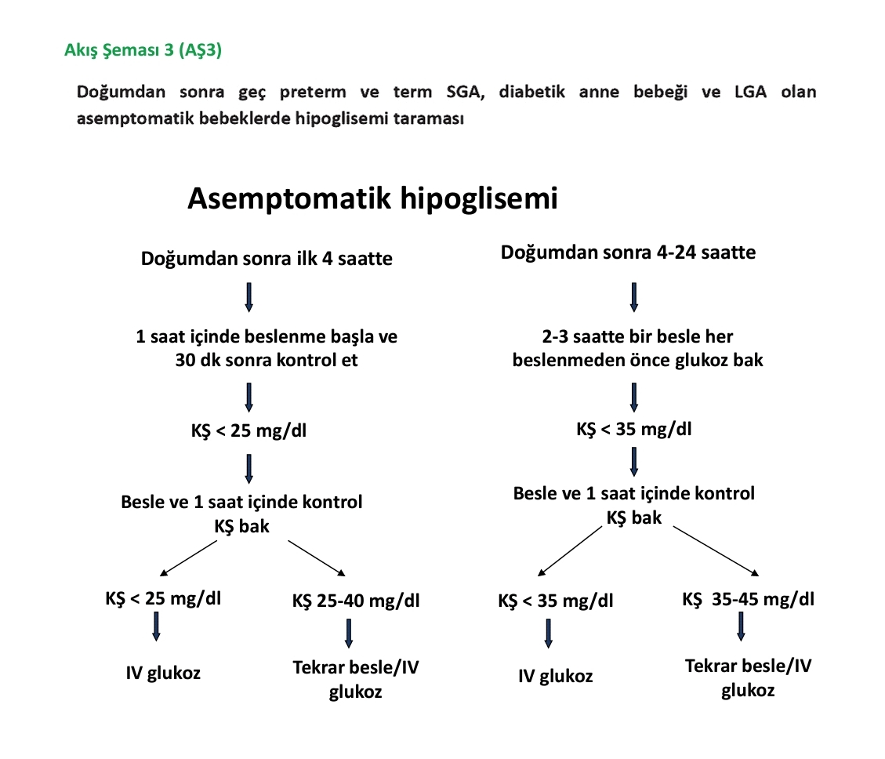
2- YENİ DOĞMUŞ BEBEĞİN DEĞERLENDİRİLMESİ

Slide 26
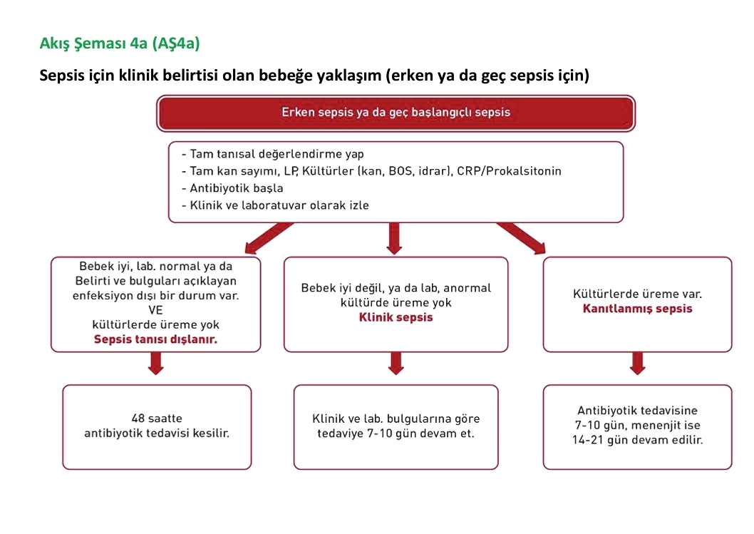
2- YENİ DOĞMUŞ BEBEĞİN DEĞERLENDİRİLMESİ
*** Annede ateş , korioamniyonit , 18 saati geçen EMR , 34 haftadan küçük bebekte sepsis açısından değerlendirilmelidir.

Slide 27
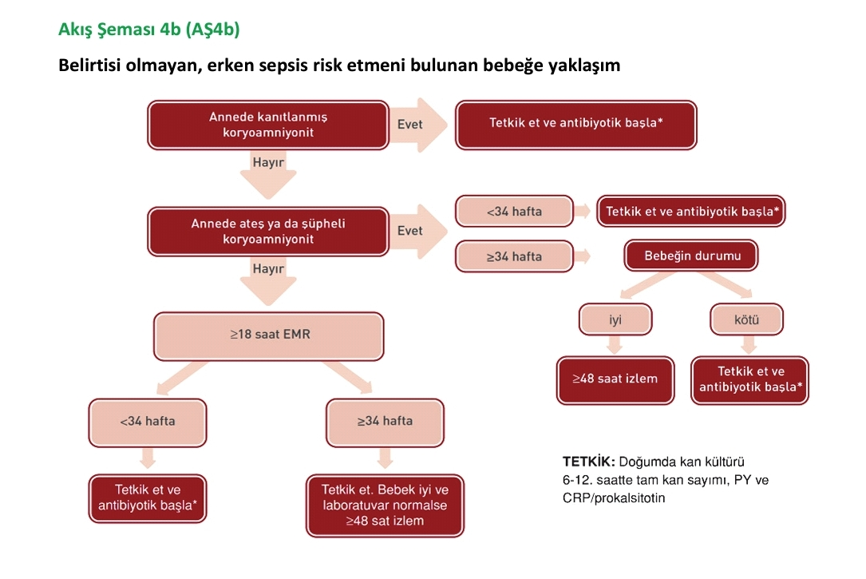
2- YENİ DOĞMUŞ BEBEĞİN DEĞERLENDİRİLMESİ

Slide 28
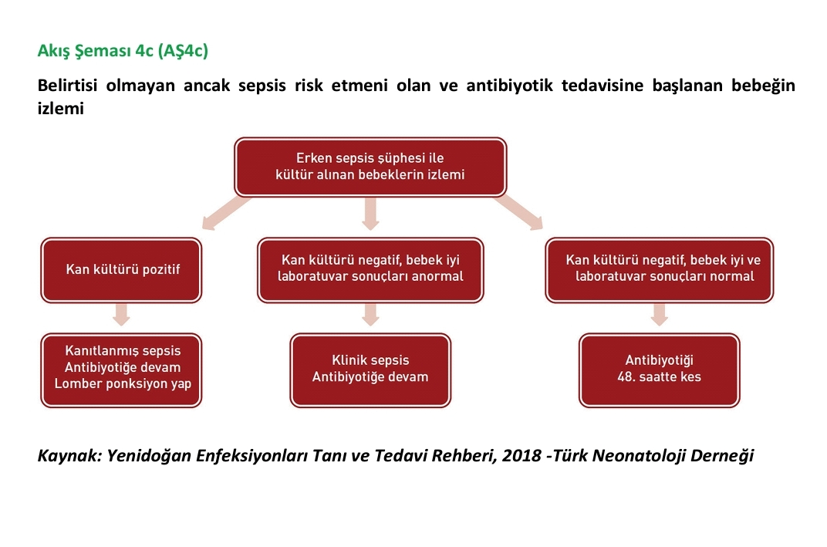
2- YENİ DOĞMUŞ BEBEĞİN DEĞERLENDİRİLMESİ

Slide 29
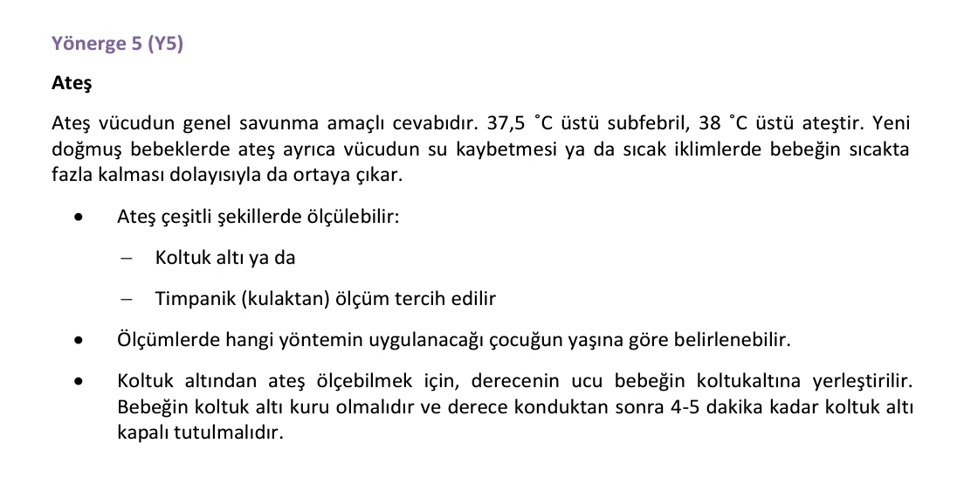
2- YENİ DOĞMUŞ BEBEĞİN DEĞERLENDİRİLMESİ

Slide 30
2- YENİ DOĞMUŞ BEBEĞİN DEĞERLENDİRİLMESİ
C. Taburculuk öncesi:
Doğum şekline göre anne ve bebek;
normal vajinal doğumdan sonra 24 saat ve
sezaryen doğumdan sonra 48 saat hastanede kalmalıdır.
Taburculuk kriterleri :
1. Yeniden hastaneye yatmayı gerektirecek anormallik olmamalı
2. Bebeğin vital bulgularının normal sınırlarda ve 12 saattir stabil
solunum hızı için 30- 60/dk,
kalp hızı için 100-160/dk
aksiller vücut ısısı 36,5-37,4 C
3. Bebeğin düzenli olarak idrar yaptığı ve
en az bir mekonyum çıkışının olduğu
4. En az 2 ardışık başarılı emzirme yapılmış olmalı.

Slide 31
2- YENİ DOĞMUŞ BEBEĞİN DEĞERLENDİRİLMESİ
5. Annenin risk faktörlerine göre sepsis için yeterince değerlendirilmiş ve izlenmiş olmalı (A4)
6. Yenidoğan Tarama Programı (NTP) için kan alnmış olmalı. (Y6, A6)
7. Hepatit B aşı yapılmış olmalı
8. Bebeğin sarılık taraması yapılmış ve risk durumuna göre sonraki izlem planı yapılmış olmalı (A5)
9. İşitme taraması yapılmış ya da planlanmış olmalı(Y8)
10. Bebeğin görmesi değerlendirilmiş olmalı (Y9a, A7a)

Slide 32
2- YENİ DOĞMUŞ BEBEĞİN DEĞERLENDİRİLMESİ
11. Saturasyon değerlendirilmiş olmalı .
12. GKD için bilinen risk faktörlerinden herhangi biri pozitif ise kalça ultrasonografisi için randevu alınmalı, risk faktörü yok ise 3-4 haftalık iken tarama için aile hekimine yönlendirilmeli
13. Annenin, emzirme, anne sütünün önemi, yeterli idrar ve gaita miktar, göbek ve hijyen bakımı, sarılık, önemli hastalık bulgular ve bebek güvenliği ile ilgili yeterli bilgi ve deneyime sahip olduğu değerlendirilmeli Aşağıdaki konularda anneye danışmanlık verin .
Emzirme ,
Göbek bakımı ,
Bebek bakımı ,
El yıkama ,
Doktora hemen başvurmayı gerektiren (ateş, iyi emmeme, kusma, ishal, sarılık, uykuya meyil,)
Kazalardan korunma
Aile planlaması
14. Aile, çevre ve sosyal risk faktörleri değerlendirilmeli, gerekirse bu risk faktörleri ortadan kalkana kadar taburculuk geciktirilmeli

Slide 33
YENİDOĞANDA PATOLOJİK SARILIK nedenleri :
Yaşamın ilk gününde ortaya çıkan sarılık,
bilirübin düzeyinin 0.5 mg/dl/saat'ten daha hızlı artması,
zamanında doğan bebeklerde 1.3 mg/dl;yi aşan tepe bilirübin düzeyi, direk bilirübin miktarının 1.5 mg/dl olması,
hepatosplenomegali ve anemi olması
sarılığın fizyolojik olmadığı, patolojik olduğu anlamına gelir.

Slide 34
Yaşamın ilk gününde ortaya çıkan sarılık daima patolojiktir,
nedeni ortaya çıkarmak için hemen tetkik edilmelidir.
Erken başlangıçlı sarılık : sıklıkla hemoliz, iç kanama (sefal hematom, karaciğer veya dalakta hematom) ve enfeksiyonun sonucudur .
Enfeksiyon sıklıkla direk bilirübin eksikliği ile gider, perinatal konjenital enfeksiyonlar veya bakteriyel sepsis bu tabloya neden olur.
Sarılık, bebeğin bilirübin düzeyi 5- 10 mg/dl;ye ulaştığında (erişkinlerde 2-3 mg/dl) fizik muayenede görülür hale gelir.
Sarılık farkedildiğinde hiperbilirübineminin varlığını doğrulamak ve şiddetini belirlemek için total bilirübin düzeyi ölçülmelidir.
Zamanında doğmuş bebeklerde yaşamın ilk gününde 5 mg/dl den daha yüksek, daha sonraki günlerde 13 mg/dl den daha yüksek bilirübin saptandığında : direk ve indirek bilirübin düzeyleri, kan grubu ve Rh, Coombs testi, tam kan sayımı, kan yayması ve retikülosit sayısına bakılmalıdır.
Hemoliz bulguları, hemolitik olmayan indirek hiperbilirübineminin sık ve nadir görülen nedenleri yoksa tanı ya fızyolojik sarılık ya da anne sütü sarılığıdır.
Yaşamın ilk iki haftasından daha uzun süren sarılık patolojiktir ve direk hiperbilirübinemiyi düşündürür.

Slide 35
KERNİKTERUS ( BİLİRUBİN ENSEFALOPATİSİ )
25 mg/dl;yi aşan serum bilirubin düzeylerinde görülebilir.
Bebekte, sepsis, menenjit, hemoliz, asfiksi, hipoksi, hipotermi,hipoglisemi , ilaç ( sülfa grubu ) ve prematüritesi varsa
20 mg/dl;nin altındaki bilirübin düzeylerinde bile kernikterus gelişebilir.

Slide 36
Zamanında doğan bebeklerde indirekt BİLİRUBİN düzeyi 16 – 18 mg/dl ‘ye ulaştığında fototerapi başlanır.

Slide 37
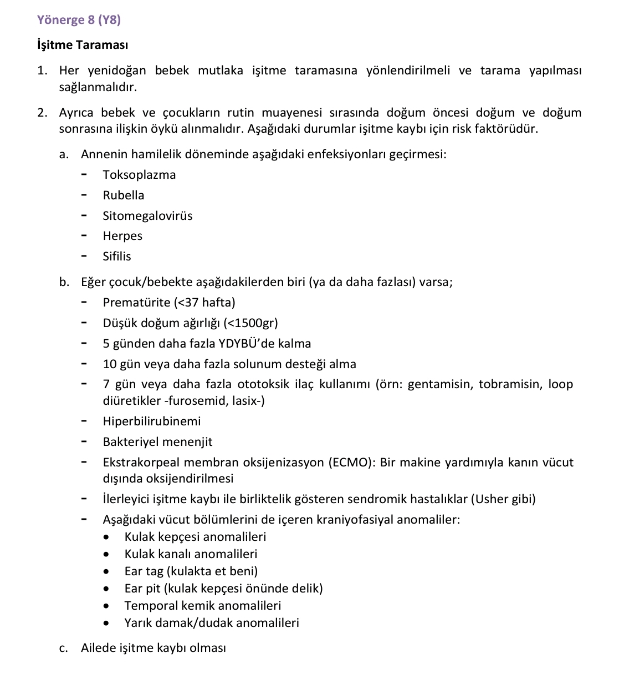
2- YENİ DOĞMUŞ BEBEĞİN DEĞERLENDİRİLMESİ

Slide 38
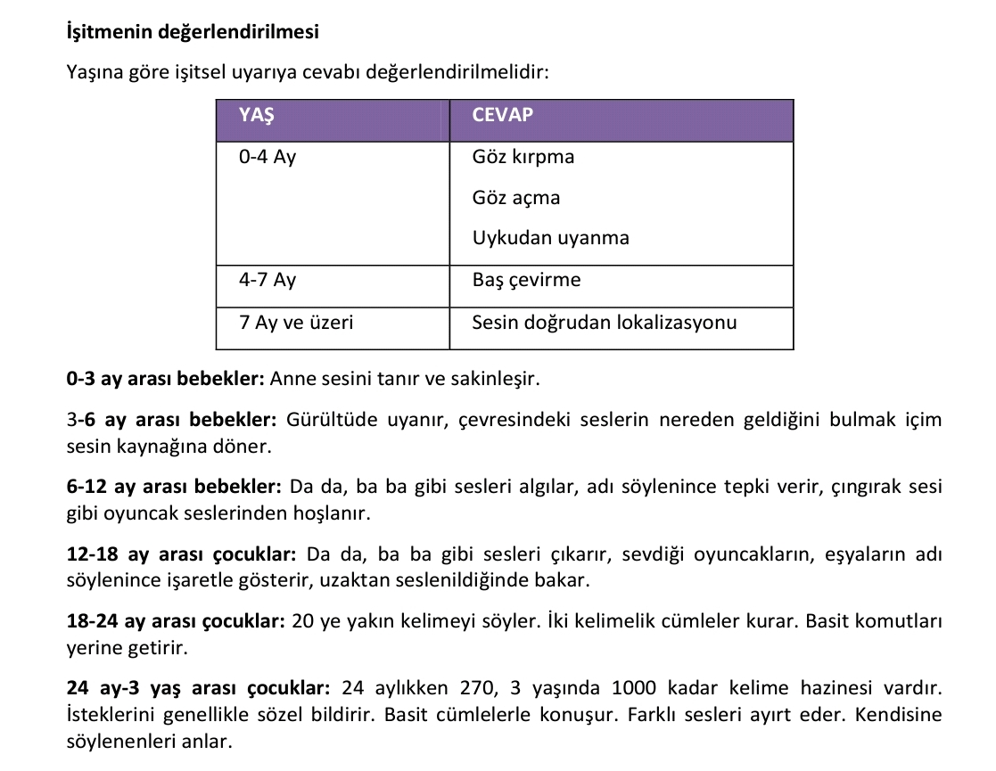
2- YENİ DOĞMUŞ BEBEĞİN DEĞERLENDİRİLMESİ

Slide 39
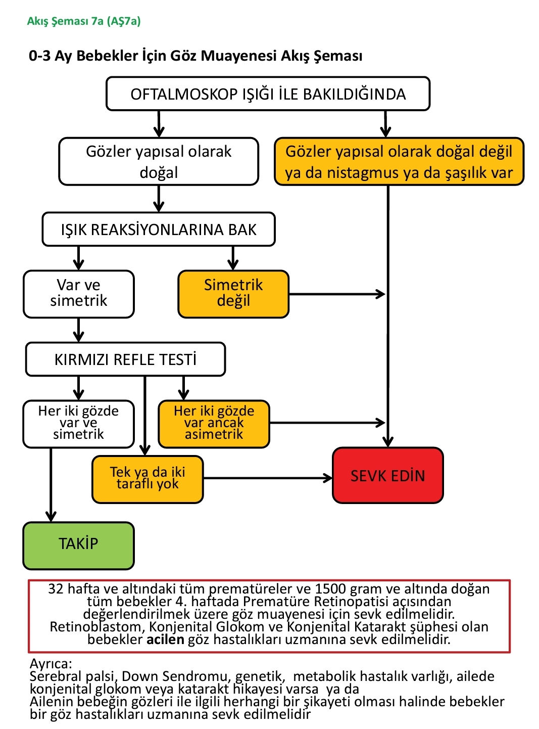
2- YENİ DOĞMUŞ BEBEĞİN DEĞERLENDİRİLMESİ

Slide 40
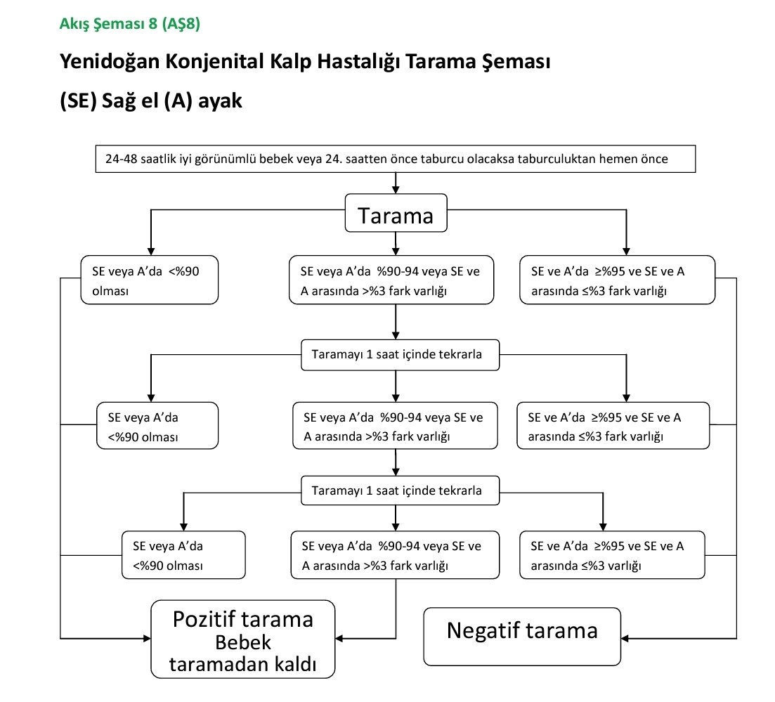
2- YENİ DOĞMUŞ BEBEĞİN DEĞERLENDİRİLMESİ

Slide 41
d. Bebek ve anne kurumdan ayrılmadan önce:
2- YENİ DOĞMUŞ BEBEĞİN DEĞERLENDİRİLMESİ
Bulgularınızı bebeğin kayıtlarına işleyin
Aileye aşı kartını düzenleyip verin
Aileye doğum raporunu hazırlayıp verin
Ailenin sorularını yanıtlayın ve verilen önerilerle ilgili broşürleri verin
Bebeğin doğumdan sonraki ilk hafta içinde kontrol için Aile Hekimine başvurmasını söyleyin

Slide 42
3 - İLK HAFTA iZLEMi
Topuk kanı (3.gün dolunca?)
D Vitamini
Işitme taraması yapılmış mı ?
Emzirme nasıl gidiyor ?

Slide 43
3. DOĞUMDAN SONKAKİ İLK HAFTA İÇİNDE YENiDOĞAN iZLEMi
a. Anneyi ve bebeği karşılayın ve uygun iletişimi kurun
b. Sorun:
  Bebeğin tanımlayıcı bilgilerini, annenin gebelik öyküsünü ve bebeğin doğumu ile ilgili bilgilerini kayıt sistemine girin
Emzirmenin nasıl gittiğini sorgulayın
Bebeğin doğar doğmaz Hepatit B aşısının yapılıp yapılmadığını sorgulayın
Yenidoğan taraması için topuğundan kan alınıp alınmadığını sorgulayın
Yenidoğan işitme taraması yapılıp yapılmadığını sorgulayın (Y8)
C . Bebeği AŞ11'e göre değerlendirin

Slide 44
3. DOĞUMDAN SONKAKİ İLK HAFTA İÇİNDE YENiDOĞAN iZLEMi
d. Bebeğe tam bir sistemik muayene yapın
Muayene başlamadan önce ellerinizi yıkayın .
Baş çevresini ölçün, bebeği tartılı ve boyunu ölçerek bulgularınızı büyüme eğrilerine işaretleyin (Y3)
Fontonel büyüklüklerini kaydedin
Bebeğin genel görünümüne bakın
* Hareketli mi?
* Canlı bir sesle ağlıyor mu?
Yanıtınız hayır ise bebekte ciddi bir hastalık varlığını gösterir Enfeksiyon ve hipoglisemi başta olmak üzere nörolojik ve metabolik diğer nedenlerin araştırılması için sevk edin
5. Doğuştan bir anomalisi var mı değerlendirin (AŞ2)
Cildi muayene edin
Baş ve boyun muayenesi yapın
8. Solunumu ve kalbi değerlendirin, arteriyal femoral nabızları palpe edin Reflekslerini kontrol edin (Y4)
9. Bebeğin işitmesini değerlendirin (Y8)
10. Bebeğin görmesini değerlendirin (Y9a-b, AŞ7a)
11. Üreme organlarını muayene edin

Slide 45
e. Aşağıdaki konularda anneye danışmanlık verin
Emzirme
Göbek bakımı
Bebek bakımı
Bebekle sağlıklı iletişim
Uyku
EI yıkama
Kazalardan korunma
Aşılamanın önemi ve hastalıklardan korunma
Doktora hemen başvurmayı gerektiren durumlar (ateş, iyi emmeme, kusma, ishal, sarılık, uykuya meyil, vs)

Slide 46
f. Bebeğin gelişimini değerlendirin
g. Annenin lohusa izlemini yapın
Annenin kendisi için Demir ve D vitamini kullanma durumunu H Hemoglobin
Kan basıncı
Ateş
Kanama kontrolü
Anneye Aile planlaması danışmanlığı verin
h. Bebeğe ücretsiz D vitamini verin ve bilgilendirme yapın.
yaşamın ilk gününden itibaren günde 400 ünite D vitamini ağızdan verilmelidir. D vitamini preperatlar (400U/ günde 3damla)
i. Bebek 15 günlükken kontrol için çağırın

Slide 47
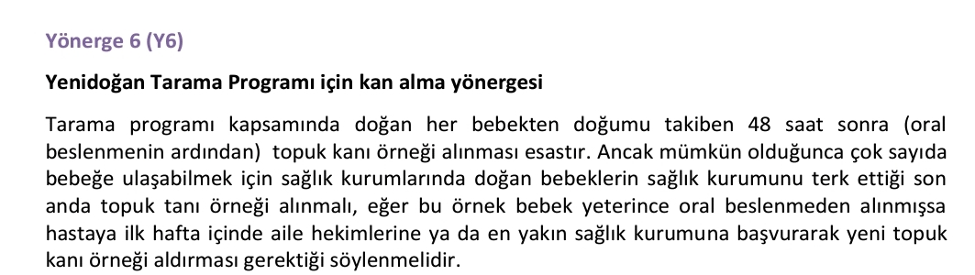
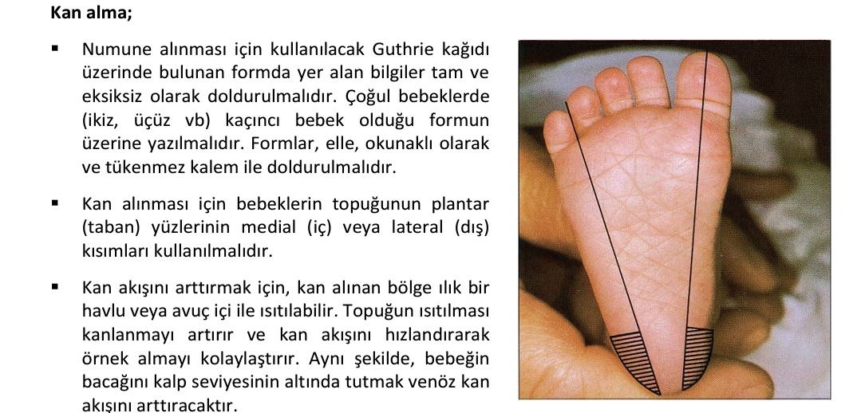
3. DOĞUMDAN SONKAKİ İLK HAFTA İÇİNDE YENiDOĞAN iZLEMi

Slide 48
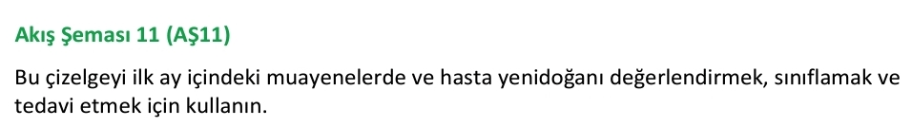
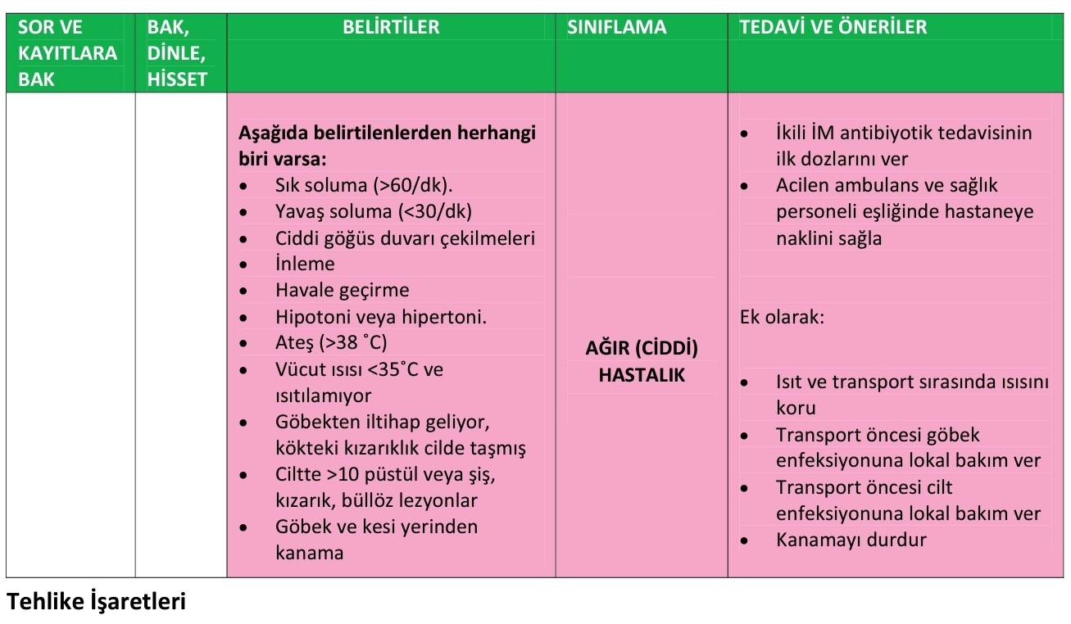
3. DOĞUMDAN SONKAKİ İLK HAFTA İÇİNDE YENiDOĞAN iZLEMi

Slide 49
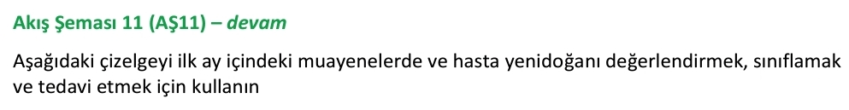
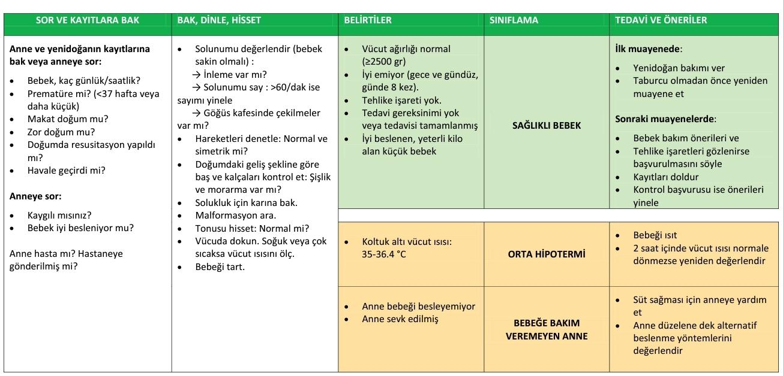
3. DOĞUMDAN SONKAKİ İLK HAFTA İÇİNDE YENiDOĞAN iZLEMi

Slide 50

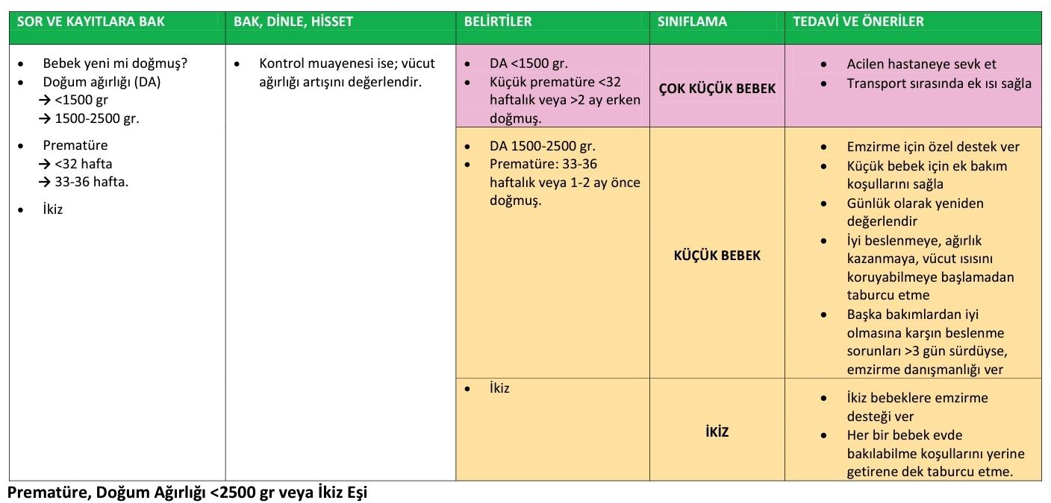
3. DOĞUMDAN SONKAKİ İLK HAFTA İÇİNDE YENiDOĞAN iZLEMi

Slide 51

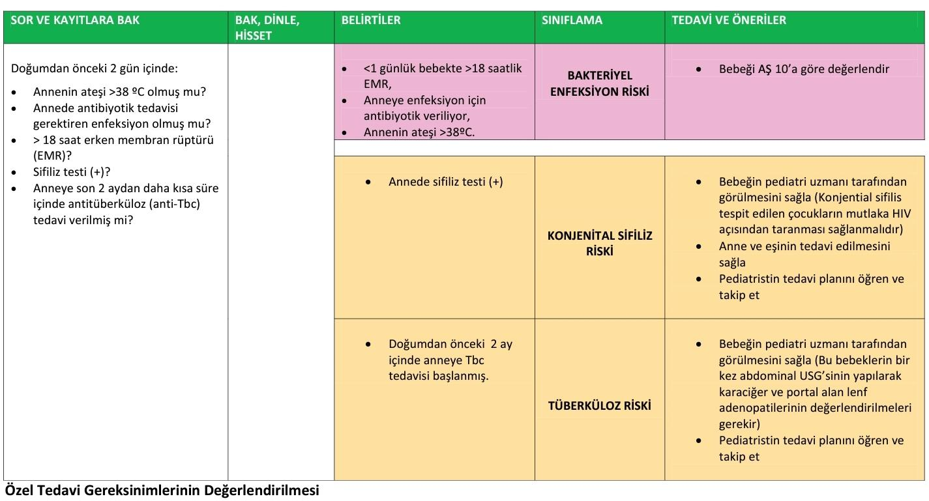
3. DOĞUMDAN SONKAKİ İLK HAFTA İÇİNDE YENiDOĞAN iZLEMi

Slide 52
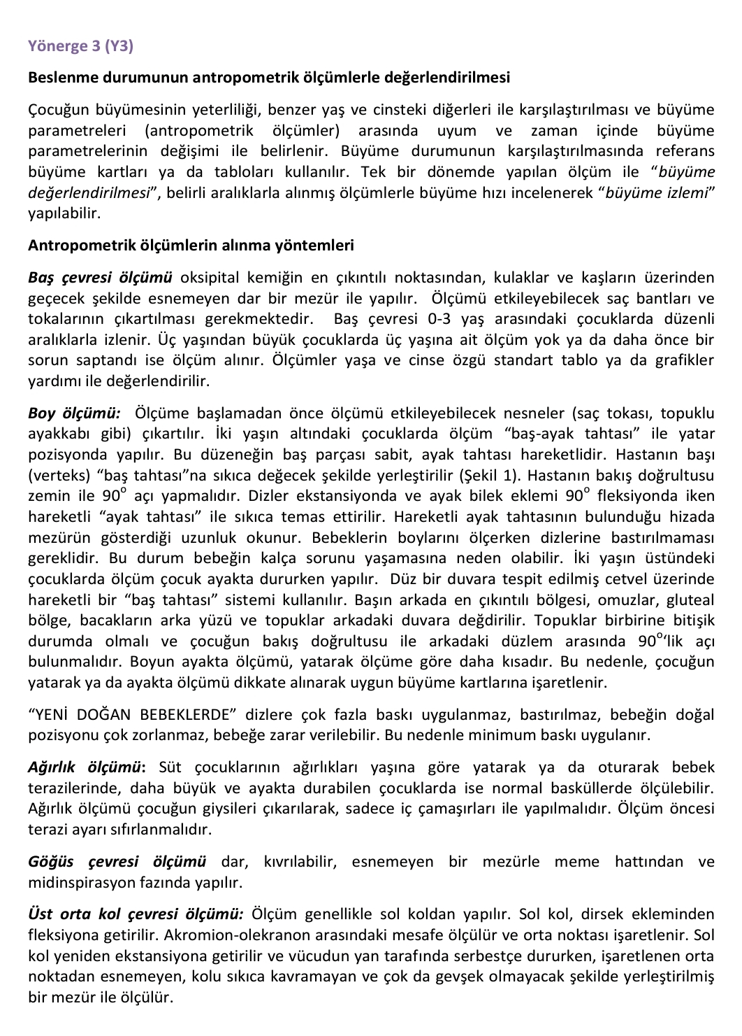
3. DOĞUMDAN SONKAKİ İLK HAFTA İÇİNDE YENiDOĞAN iZLEMi

Slide 53
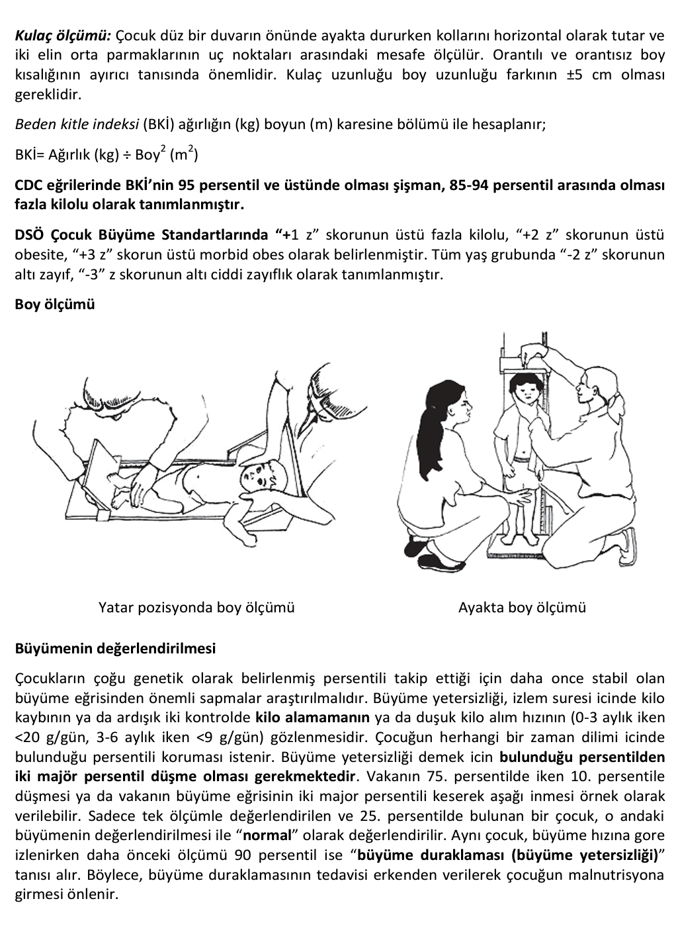
3. DOĞUMDAN SONKAKİ İLK HAFTA İÇİNDE YENiDOĞAN iZLEMi

Slide 54
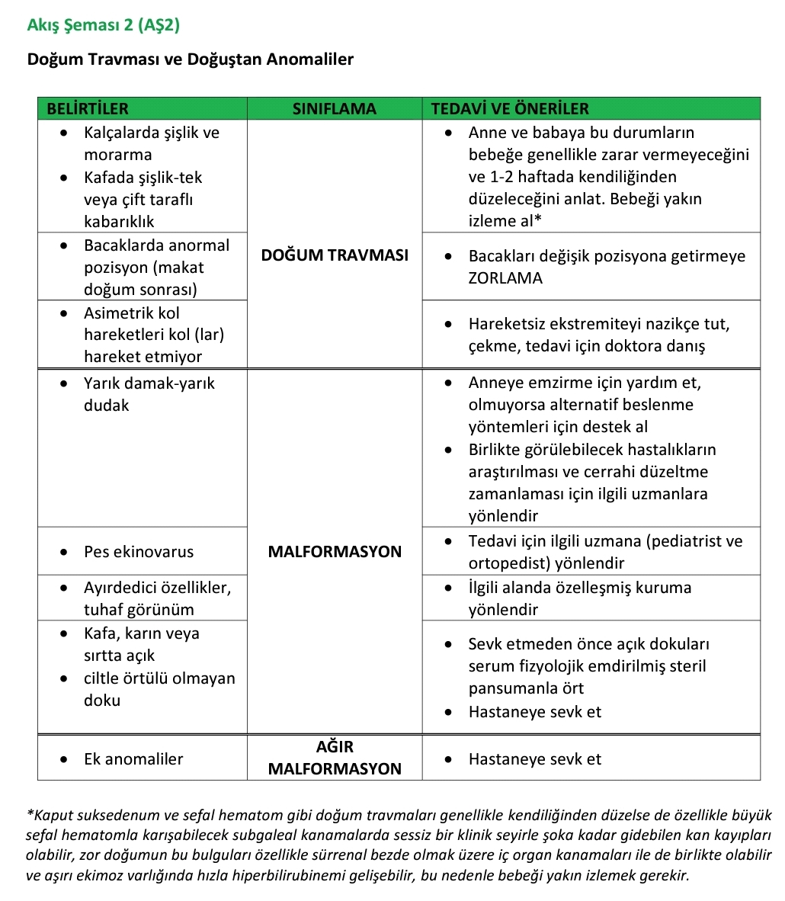
3. DOĞUMDAN SONKAKİ İLK HAFTA İÇİNDE YENiDOĞAN iZLEMi

Slide 55
15. - 41. GÜN İZLEMLERİ
Hepatit B 2. doz
Kalça USG randevu al ( 41. gün)
Aşırı ağlama var mı
Tehlike işaretleri ?
Beslenme nasıl ?
İdrar ve gaita çıkışı ?

Slide 56
15. - 41. GÜN İZLEMLERİ
1. Anneyi ve bebeği karşılayın ve uygun iletişimi kurun
2. Sorun:
Aşırı ağlama açısından bebeği değerlendirin (Y17) .
Bebeğin aşılarını sorgulayan.
Yenidoğan taramalarını sorgulayın (Y6, Y8)
Topuk kanı (Hastanede 48.saat ve Aile Hekimi ilk hafta içinde =5. Gün )
İşitme taraması (işitme taraması için hastaneye sevk ) (Y8)
Görme taraması
GKD taraması ( Kalça USG için hastaneye sevk )
D vitamini kullanma durumunu sorgulayın .

Slide 57
15. - 41. GÜN İZLEMLERİ
3. Bebekte tehlike işaretlerini sorun
Yavaş soluma (<30/dk) veya Sık soluma (>60/dk).
Ciddi göğüs duvarı çekilmeleri ,
inleme .
Havale geçirme
Hipotoni veya hipertoni. .
Vücut ısısı <35'C ve ısıtılamıyor veya Ateş >38 ‘C
Göbekten iltihap geliyor, kökteki kızarıklık cilde taşmış
Ciltte >10 üzerinde püstül veya şiş, kızarık, büllöz lezyonlar .
Göbek ve kesi yerinden kanama

Slide 58
15. - 41. GÜN İZLEMLERİ
4. Fetal yaşam , doğum , doğum sonrası öyküsü
Bebek, kaç günlük/saatlik?
Prematüre mi? (37 hafta veya daha küçük doğum)
Makat doğum mu?
Zor doğum mu?
Doğumda resusitasyon yapıldı mı? .
Havale geçerdi mi ?
5. Beslenme sorgusu
6. Anneye sor; Kaygılı mısınız? Anne hasta mı? Hastaneye gönderilmiş mi?

Slide 59
15. - 41. GÜN İZLEMLERİ
7. Prematürite , doğum kilosu , ikiz kardeşi sorgulama
Çok küçük bebek : 1500 gr altında + < 32 hafta küçük prematüre veya 2 ay erken doğmuş
Küçük bebek : 1500 – 2500 gr + 33 – 36 hafta veya 1- 2 ay erken doğmuş
8. Özel tedavi gereksinimi var mı ?
* Bakteriyel enfeksiyon düşün :
< 1 günlük bebekte > 18 saat EMR
Doğumdan önceki 2 gün içinde: Annenin ateşi >38 C olmuş mu?
Annede antibiyotik tedavisi gerektiren enfeksiyon olmuş mu?
* Sifiliz testi (+)?
* Anneye son 2 aydan daha kısa süre içinde antitüberküloz (anti-Tbc) tedavi verilmiş mi?
* Sarılık ,
* Gonokoksik konjonktivit ,
* Omfalit ,
* Lokalize cilt enfeksiyonu

Slide 60
Serebral palsi, Down sendromu, metabolik hastalık, nörolojik hastalık sensorinöral işitme kaybı gibi vücut genelinde engel oluşturan herhangi bir hastalık varlığı DoğumAilede
15. - 41. GÜN İZLEMLERİ
9. Bebeğe tam bir sistemik muayene yapın
* Baş çevresini ölçün, ağırlık ve boyunu ölçerek bulgularınızı büyüme verilerine işaretleyin .
* Fontanel büyüklüklerini kaydedin (arka fontanel ilk 6-8 haftada kapanır)
* genel görünümüne bakın : Hareketli mi? Canlı bir sesle alıyor mu? hayır ise ciddi enfeksiyon ve hipoglisemi başta , nörolojik ve metabolik hastalık diger nedenlerin aratırılması için sevk edin.
* Doğuştan bir anomalisi var mı değerlendirin .
* Cildi muayene edin.
* Term bebeklerde 2 hafta, preterm bebeklerde 3 haftayı geçtiği halde
bebek halen sarı görünüyorsa uzamış sarılık araştırması için uzmana yönlendirin
* Baş ve boyun muayenesi yapın (A13)
* Solunumu ve kalbi değerlendirin, arteriyal femoral nabızlar palpe edin
* Reflekslerini kontrol edin .
* Bebeğin işitmesini değerlendirin . ( Göz kırpma , göz açma , uykudan uyanma ) (Y8)
Bebeğin görmesini değerlendirin. ağırlığı ( 1500gr ve 32 haftanın altında doğan bebekler (prematüre retinopati riski)
konjenital katarakt, retinoblastom, metabo li k veya genetik hasta l ı k öyküsü Ailenin gözde kavma fark etmesi

Slide 61
15. - 41. GÜN İZLEMLERİ
* Üreme organlarını muayene edin .
* İdrar yolu enfeksiyonunu sorgulayın.
(Ateş, kusma , Ietarji , irritabilite , Kötü beslenme , büyüme geriliği , Karın ağrısı,
sarılık Hematüri , kötü idrar)
41.gün izleminde GKD taramasını yapın (Y19, A9)
Öykü, özgeçmiş ve çocuk-aile ilişkisinde çocuğun ihmal ya da istismar edilmiş olabilecegini düşündürecek tavır ve davranışlara dikkat edin (Y20a).
Fizik muayene bulgularını değerlendirirken istismar ve/veya ihmal olasılığını göz ardı etmeyin (Y20b)
Daha önceki izlemlerde tespit ettiğiniz bir sorun varsa onu tekrar degerlendirin

Slide 62
15. - 41. GÜN İZLEMLERİ
13. Bebek prematüre ya da düşük doğum ağırlıklı ise ve daha önce başlanmamışsa uygun yönergeleri kullanarak bebeğe profilaktik demir başlayın (AŞ20)
14. Aşağıdaki konularda anneye danışmanlık verin .
Emzirme
Bebek bakımı
Bebekle sağlıklı iletişim + Uyku .
EI yıkama
Kazalardan korunma
15. Aile Planlamasi Bulgularınızı kayıtlarınıza işlevin
16. Ailenin sorularını yanıtlayın ve verilen önerilerle ilgili broşürleri verin
17. Kontrol için randevu tarihini belirleyin
(15 günlük bebek 41. gün, 41 günlük bebek 2. ay, )

Slide 63
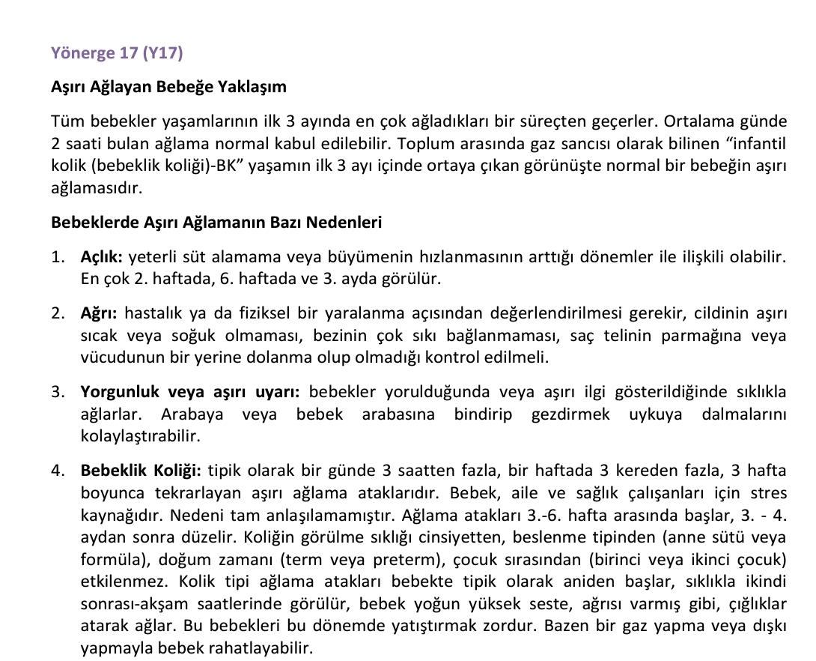
15. - 41. GÜN ve 2. AY İZLEMLERİ

Slide 64
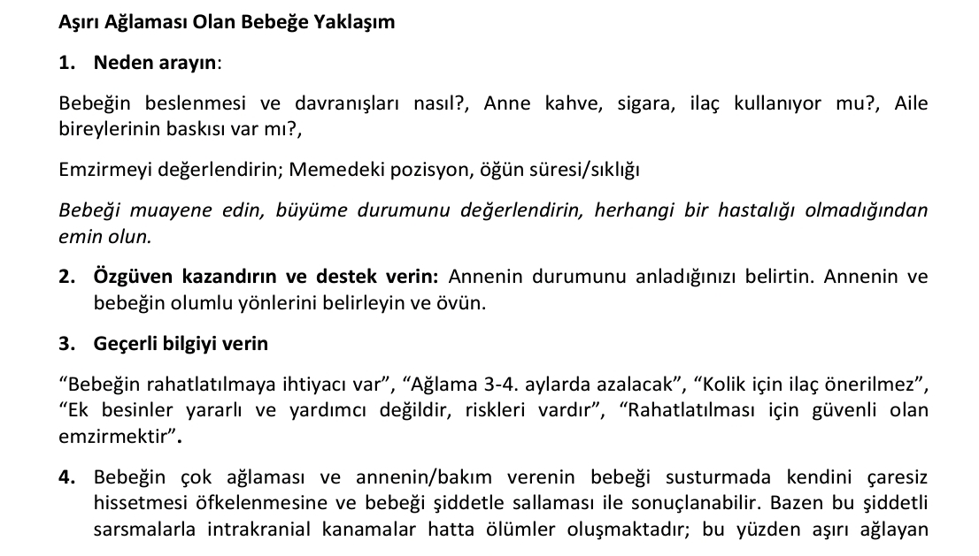
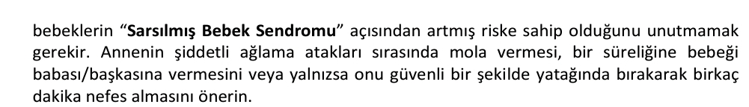
15. - 41. GÜN ve 2. AY İZLEMLERİ

Slide 65
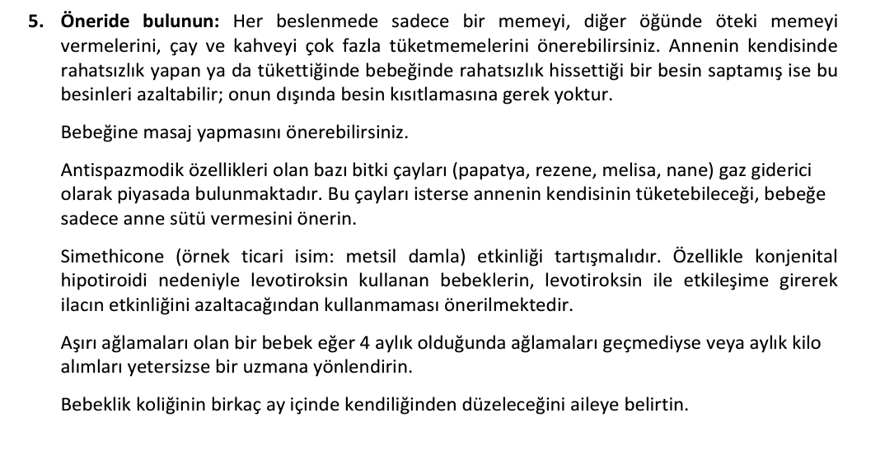
15. - 41. GÜN ve 2. AY İZLEMLERİ

Slide 66
15. - 41. GÜN İZLEMLERİ
Büyümenin değerlendirilmesi :
Çocukların çoğu genetik olarak belirlenmiş persentili takip ettiği için daha önce stabil olan büyüme eğrisinden önemli sapmalar araştırılmalıdır.
Büyüme yetersizliği, izlem süresi icinde kilo kaybının ya da ardışık iki kontrolde kilo alamamanın ya da düşük kilo alım hızının (0-3 aylık <20 gr/gün, 3-6 aylık <9 g/gün)olması gözlenmesidir.
Çocuğun herhangi bir zaman dilimi icinde bulunduğu persentili koruması istenir.
Büyüme yetersizliği demek icin bulunduğu persentilden iki majör persentil düşme olmasıdır.
Vakanın 75. persentilde iken 10. persentile düşmesi ya da vakanın büyüme eğrisinin iki major persentili keserek aşağı inmesi örnek olarak verilebilir.
Sadece tek ölçümle değerlendirilen ve 25. persentilde bulunan bir çocuk, o andaki büyümenin değerlendirilmesi ile "normal" olarak değerlendirilir.
Aynı çocuk, büyüme hızına göre izlenirken daha önceki ölçümü 90 persentil ise "büyüme duraklaması (büyüme yetersizliği)" tanısı alır. Böylece, büyüme duraklamasının tedavisi erkenden verilerek çocuğun malnütrisyona girmesi önlenir.

Slide 67

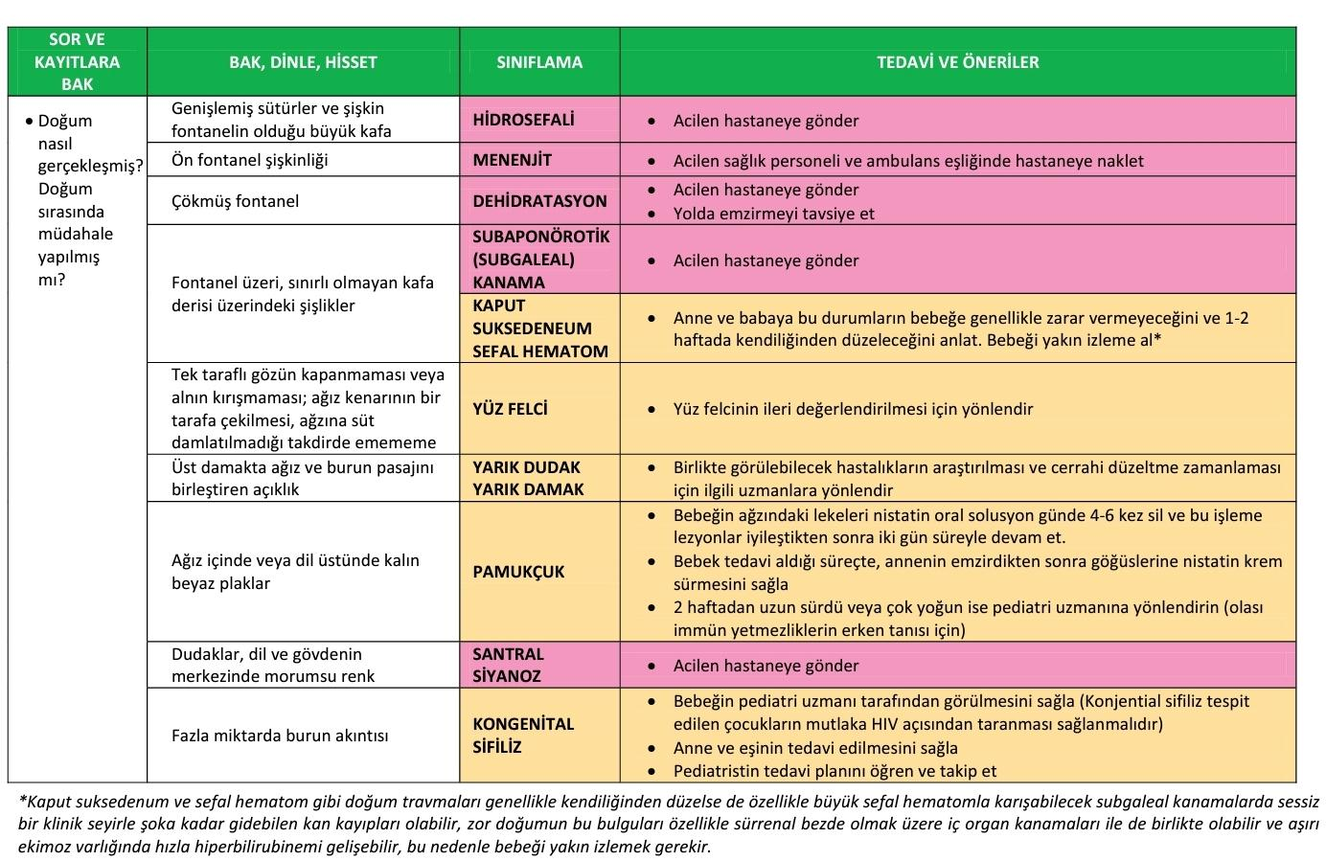
15. - 41. GÜN İZLEMLERİ

Slide 68
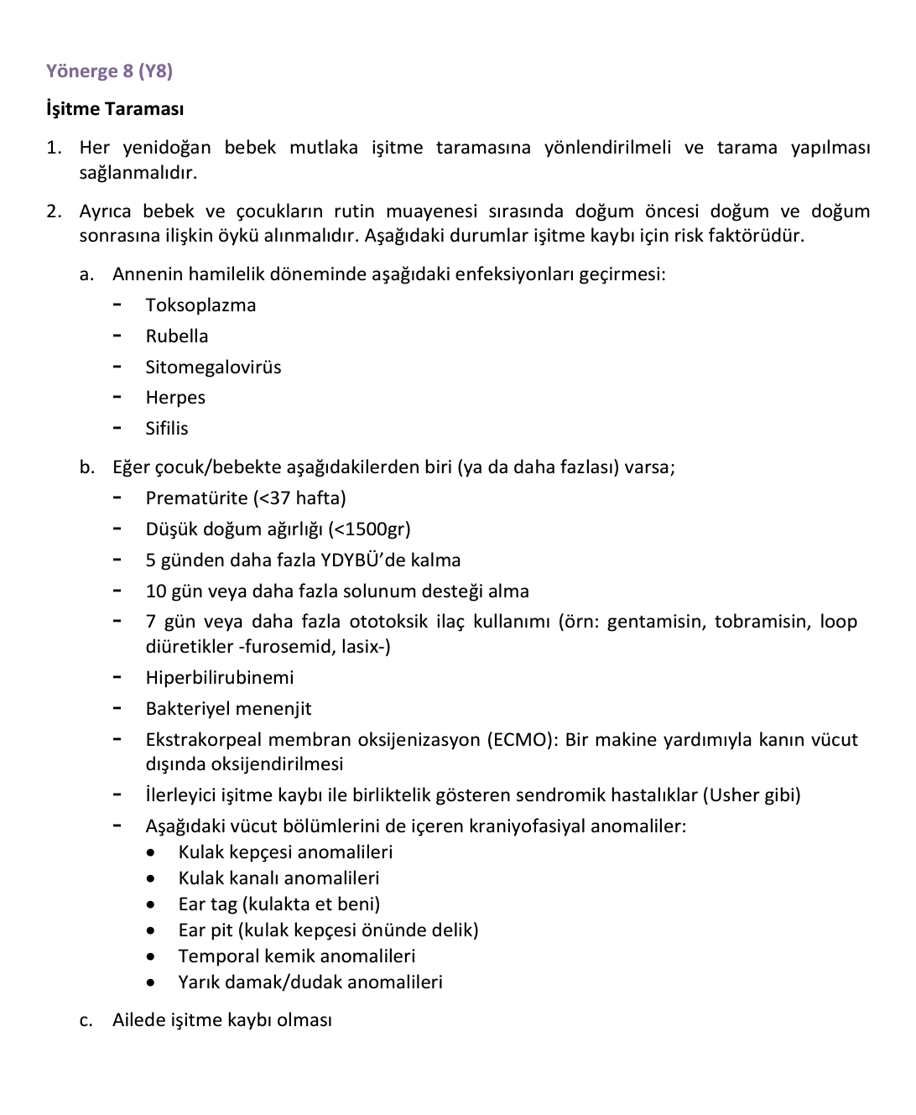
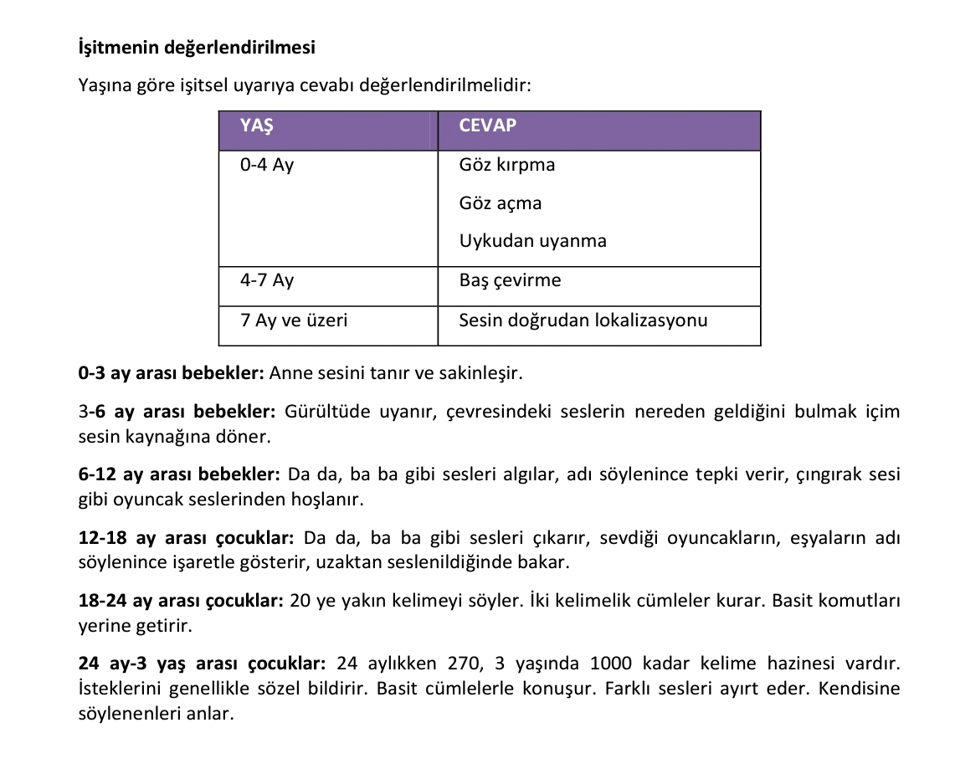

Slide 69
YENİDOĞAN MUAYENESİ

Slide 70
ÖYKÜ

Slide 71
Yenidoğan öyküsü :
• Gebelik, eylem ve doğuma dair tüm bileşenleri içermelidir.
• Annenin tıbbi problemleri;
• geçmiş obstetrik öyküsü;
• gebelik sırasında ilaç, madde, alkol ve tütün kullanımı;
• prenatal serolojiyi içeren tam bir maternal öykü alınması önemlidir.
• Doğum komplikasyonları ve neonatal resüsitasyon ölçümleri de not
edilmelidir.

Slide 72
YENİDOĞAN FIZYOLOJİK ÖZELLİKLERİ

Slide 73
Ağırlık:
Normal yenidoğan vücut ağırlığı 2500-4000 gr arasındadır.
İlk 3-5 gün içinde %5-10 ağırlık kaybı normaldir.
Bu kayıp 7-10. günün sonunda tekrar geri kazanılır.
Bundan sonra normal yenidoğan günde ortalama 20-30 gr ağırlık alır.
Boy:
Normal yenidoğan boyu ortalama 48-52cm’dir.
İlk ayda yaklaşık 2.5-3.5 cm artış olur.
Vücut ısısı:
Yenidoğan bebeğin ortalama aksiller vücut ısısı 36.5-37,5°C arasındadır.
Vücut ısısı doğumdan sonra geçici hafif bir düşme gösterir, 48 saatte normale döner.
Uyku:
Normal yenidoğan 12-18 saat uyur, uyku paterni değişkenlik gösterir.
Yenidoğan sırtüstü uyutulmalıdır. Yüzükoyun uyuma ve yumuşak yatak Ani Bebek Ölümü Sendromuyla (SIDS-ABÖS) ilişkili bulunmuştur.

Slide 74
Beslenme:
Anne sütüyle beslenen bebekler 24 saatte ortalama 8-12 kez emzirilir.
Yenidoğan her istediğinde emzirilmelidir.
Yenidoğan 3 saatten fazla emmediğinde uyandırılıp beslenmesi gerekebilir.
İdrar çıkarma:
Yenidoğanın ilk idrar çıkışı 12-24 saat içinde olmalıdır.
İkinci gününde günde 3 ;
3-4. günde her günde 4-6;
5. günde............günde 6-8 ıslak bez çıkarmalıdır.
Mekonyum:
Yenidoğan ilk dışkılamasını doğumdan sonraki 48 saat içinde yapmalıdır. Rengi koyu yeşil, siyah ve yapışkandır.
Beslenmeye başladıktan 3-4 gün sonra rengi yeşile ve sonrasında sarıya doğru değişir.
Anne sütü ile beslenen bebeklerde günde 3-4 kez veya daha fazla,
mama ile beslenenlerde ise günde ortalama 1-2 kez dışkılar.
Cilt ve saçlar:
Bazı bebekler oldukça saçlı doğarken bir kısım bebek ise neredeyse saçsız doğar.
Lanugo adı verilen ipeksi ince vücut tüyleri, özellikle prematürelerde,
sırtta, omuzlarda, alında, kulaklarda ve yüzde yaygın bir şekilde bulunur. Bu tüyler ilk birkaç haftada kaybolur.

Slide 75
YENİDOĞAN BÜYÜME PARAMETRELERİ

Slide 76
Bebeğin boyu, ağırlığı ve baş çevresi ölçülmeli ve büyüme eğrileri üzerine işaretlenmelidir.
Bebek , ondan sonra bu ölçümlere dayanılarak gestasyonel yaşına göre büyük , küçük veya uygun olarak nitelenmelidir.
GestasyoneI yaş :
yeni Ballard skorlaması ile değerlendirilir.
Yeni Ballard skorlamasında (Şekil 21-3) yenidoğanın
nöromüsküler ve fiziksel matüritesi değerlendirilir.

Slide 77
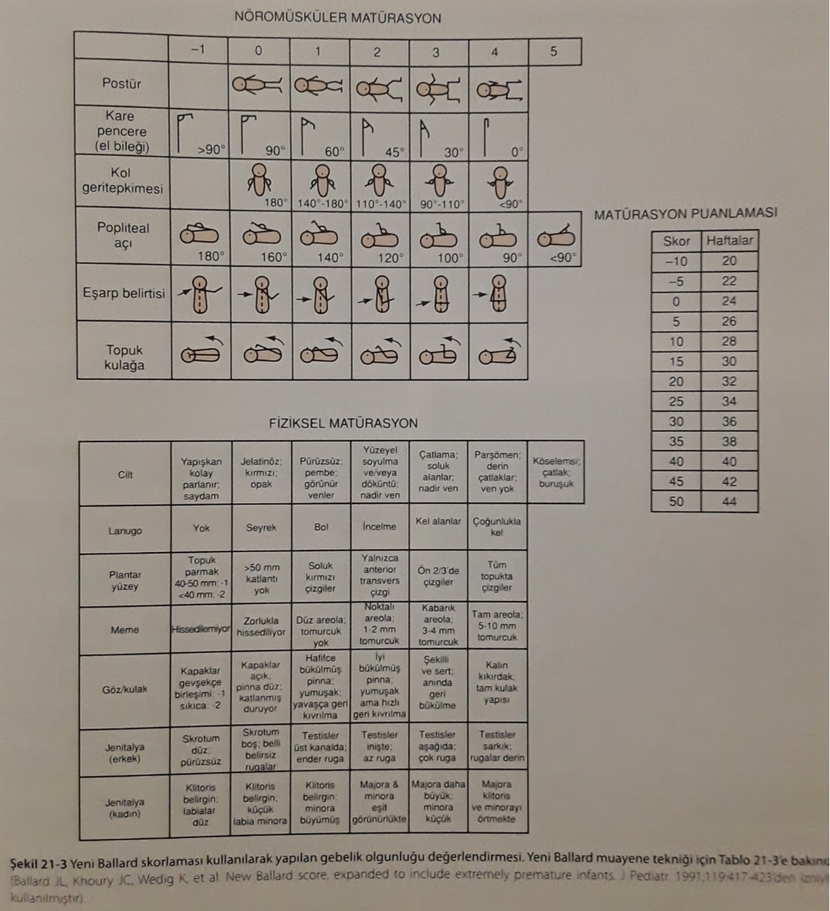

Slide 78
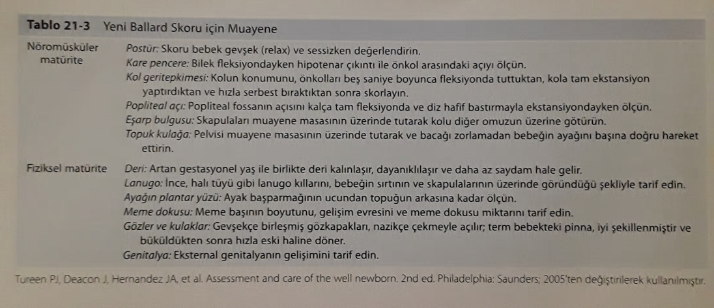

Slide 79
VİTAL BULGULAR

Slide 80
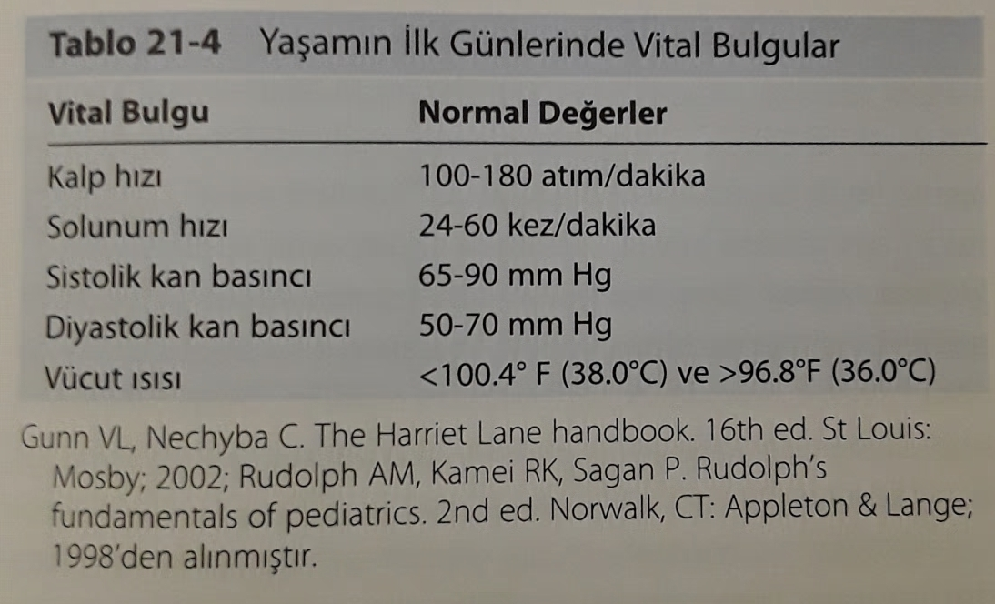

Slide 81
GÖRÜNÜM

Slide 82
Muayeneye, bebeğin
• respiratuvar eforu
• pozisyonu
• aktivite düzeyi
• renginin
genel olarak değerlendirilmesi ile başlanmalıdır.

Slide 83
Sağlıklı bir bebek, respiratuvar distres olmadan
rahatça nefes alıp verebilmelidir.
Periyodik solunum 5 ile 10 saniyelik kısa duraklamalar
ile karışık hızlı soluklardan oluşur, yenidoğanlarda normal kabul edilir.
Normal yenidoğanın ekstremiteleri fleksiyonda ve pembe renklidir.
Akrosiyanoz olarak bilinen el ve ayaklardaki mavimsi renk
değişikliği sık görülür.
Santral siyanoz, solukluk, sarılık ya da kıpkırmızı bir yüz,
altta yatan tıbbi bir soruna işaret eder.

Slide 84
Akciğer hastalıkları düşündüren bulgular :
* Siyanoz
* Burun kanatlarının solunuma katılımı
* İnterkostal retraksiyonlar
* İnleme bulguları

Slide 85
Göbek kordonu , tırnaklar ve
derinin mekonyum ile bulaşık görünümü
fetal distres ve aspirasyon pnömonisi olasılığını gösterir

Slide 86
Sinir sisteminin durumunu gösteren bulgular:
* Spontan aktivitesinin düzeyi
* Pasif kas tonusu
* Ağlamanın şiddeti
* Apne

Slide 87
DERİ MUAYENESİ

Slide 88
Yenidoğanların derisi ince, az tüylü , ter ve yağ bezi yapımı azdır.
Deri muayenesinde solukluk, aşırı kırmızılık, sarılık, siyanoz,
mekonyum ile boyanma, peteşi, ekimoz, konjenital nevüsler
ve neonatalatal döküntüler olup olmadığına bakılmalıdır.

Slide 89
Prematür bebeklerde Vazomotor dengesizlik sonucu normal bulgular:
* Kutis marmaratus
* Telenjiektazi
* Flebektazi (venöz belirginleşme ile birlikte aralıklı beneklenme),
* Akrosiyanoz (ellerde ve ayaklarda)

Slide 90
Yenidoğan benign döküntüleri :
1. Erythema toxicum neonatorum (ETN)
2. Transient neonatal püstüler melanozis (TNPM)
3. Neonatal akne
4. İnfantil akne
5. Milia
6. Miliaria ( En sık şekli miliaria rubra= sıcak döküntüsü= isilik )

Slide 91
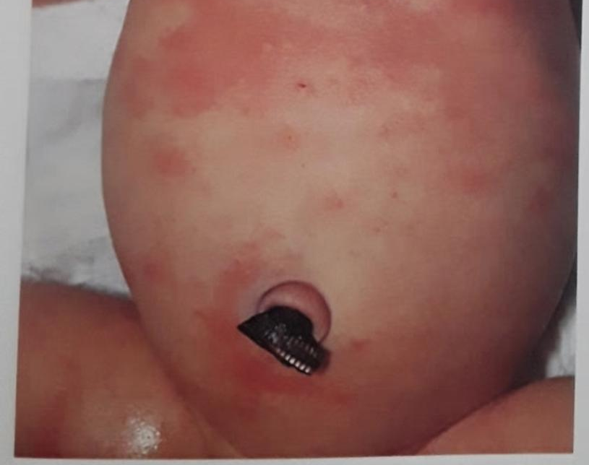
1. Eythema toxicum neonatorum (ETN),
Full-term bebeklerde %31-72 görülür
Benign bir deri lezyonudur (Şekil 21 10) (Treadwell, 1997) .
Eritematöz zeminde, hızla püstüle ilerleyen, multipl eritematöz makul ve papüllerle karakterizedir.
Lezyonlar, avuç içi ve ayak tabanı hariç, gövde ve proksimal ekstremitelerde dağınık halde bulunurlar.
Tipik olarak yaşamın ilk 24 ile 48. saatleri arasında ortaya çıkar
ve 5 ile 7 gün içinde gerileyip. kaybolurlar.
Mikroskopi : Püstülden hazırlanmış Wright-boyalı yaymada eozinofil hakimiyeti.

Slide 92
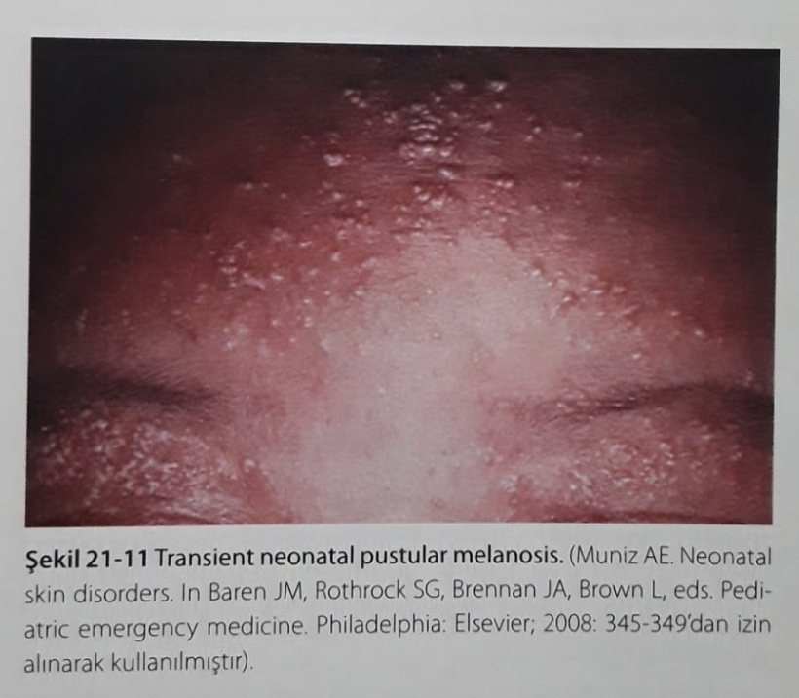
2. Transient neonatal püstüler melanozis (TNPM),
ETN'a kıyasla daha az sıklıkta görülen benign deri lezyonu(Şekil 211- 1).
En çok, full-tema koyu deri pigmenttasyonlu bebeklerde görülse de tüm ırklarda görülebilir.
TNPM, farklı evrelerde ortaya çıkan üç değişik lezyon ile karakterizedir.
İlk önce, non-eritematöz zeminde, küçük yüzeyel beyaz püstüller ortaya çıkar ve doğumda mevcut olabilirler.
Bu püstüller daha sonra tepelerinden açılarak haftalar-aylar boyunca kalabilen iyi sınırlı etrafları kabukla çevrili eritematöz maküller oluştururlar.
Son olarak, hiperpigmente maküller gelişir ve haftalar-aylar içerisinde yavaş yavaş solarlar.
TNPM, Wright-boyalı yaymanın mikroskobik incelemesi iledoğrulanabilir, yaymada nötrofil hakimiyeti vardır. TNPM de tedavisiz düzelir.

Slide 93
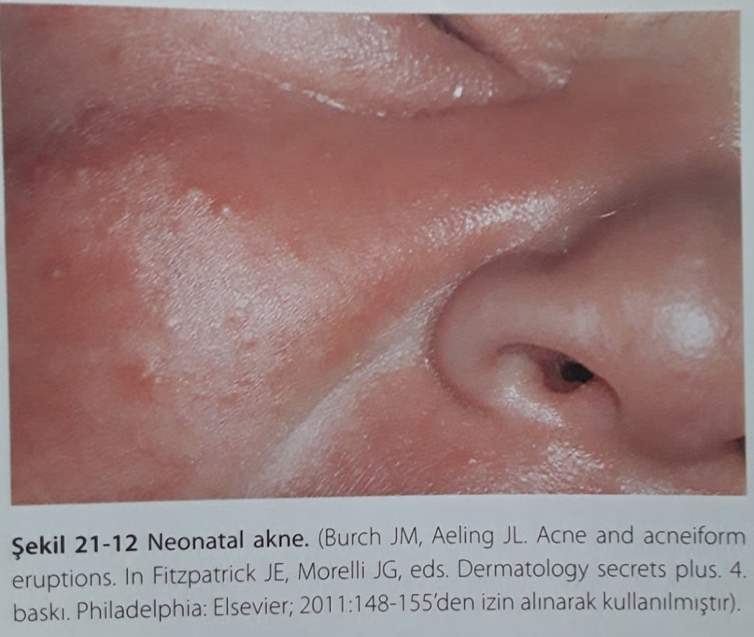
3. Neonatal akne
Bebeklerin yaklaşık %20'sinde görülür
Yenidoğanda, primer olarak alın, yanaklar ve üst göğüs bölgesinde dağılmış, multipl papül ve püstüller bulunur.
genellikle yaşamın 2 veya 3. haftalarında başlar. Olguların çoğunda bu lezyonlar, 4 ile 6 ay içerisinde, skar oluşturmadan, spontan geriledikleri için ek tedavi gerektirmezler.

Slide 94
4 . İnfantil akne,
Neonatal akneden farklı olup 3 ile 4 ayda ortaya çıkar.
Prezentasyon, sıklıkla daha ağırdır ve yüzde komedonlar,
enflamatuvar papüller, püstüller ve bazen de nodülleri içeren
tipik akneiform lezyonlar görülür.
İnfantil akne de, androjenik stimülasyon ile sebase glandların
hiperplazisine sekonderdir ve erkek çocuklarda daha sık
(Treadwell,1997)
Eğer lezyonlar ağırsa ve skarlaşmaya neden oluyorsa bir uzman tarafından tedavisi gerekebilir.
İnfantil akne genellikle bir yıl içerisinde kendiliğinden düzelir.

Slide 95
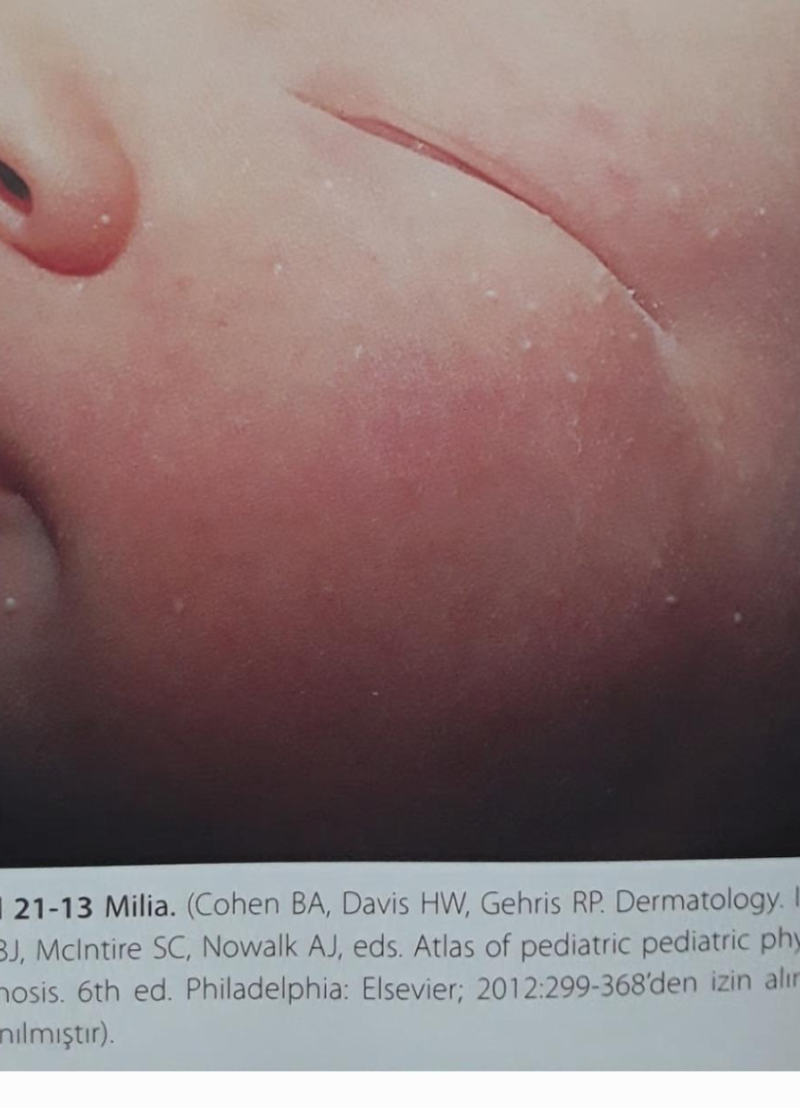
5. Milia
Benign deri lezyonları olup burun ile yanaklara yayılmış beyaz toplu iğne başı püstüllerdir (Şekil 21-13) (Zitelli et al., 2007).
Bu epitel ile çevrili papüllere, pilosebase folliküllerdeki keratin ve sebase materyal birikimi neden olur.
Bu lezyonlar da yaşamın ilk birkaç haftasında tedavisiz düzelirler. Ebeveynler, skar dokusuna yol açabileceği için bu lezyonları
sıkmamaları konusunda eğitilmelidir.

Slide 96
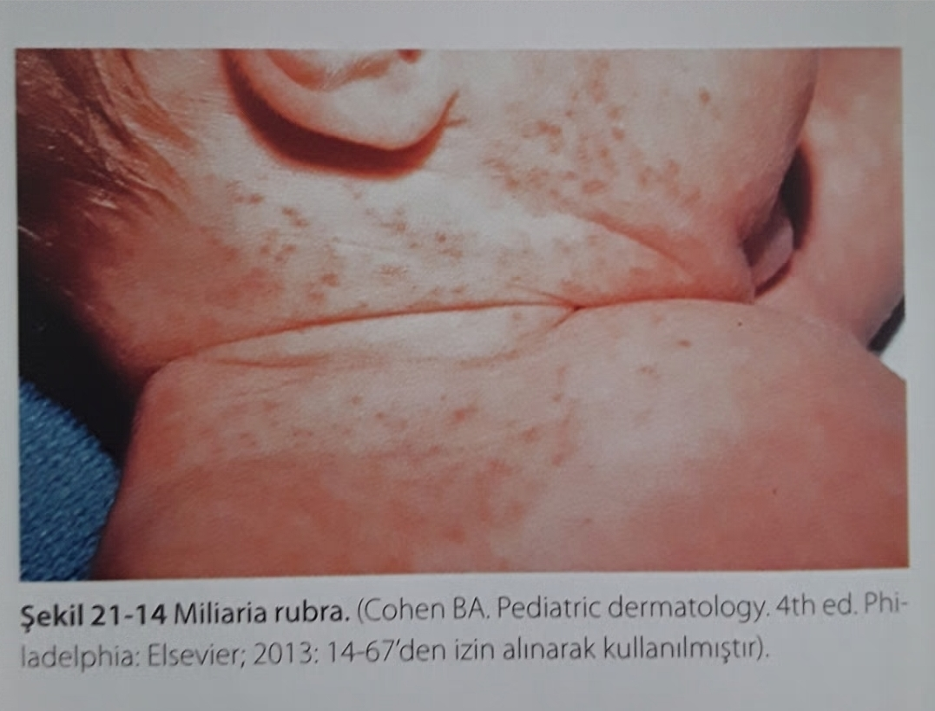
6. Miliaria
Özellikle ılıman iklimlerdeki yenidoğanın sıktır.
(Şekil 21-14).
Keratin ile tıkanmış ekrin ter kanalları altında ter birikimi oluşur.
En sık görülen şekli miliaria rubra
ya da "sıcak döküntüsü"
ya da "isilik"dir.
Tıkanıklık sonucu ter dermise sızıp lokalize enflamatuvar yanıt oluşturduğunda, yüze, üst gövdeye ve boyun kıvrımlarına yayılan eritematöz papül ve püstül grupları oluşur.
Miliaria, kendi-kendini-sınırlayan ve tedavi gerektirmeyen döküntüdür. Bebek serin bir yere alındığında lezyonlar genellikle hızla düzelir. Ebeveynler, hafif, bol kıyafet ve serin su banyosu gibi terlemeyi azaltıcı
önlem alma konusunda bilgilendirilmelidir.

Slide 97
Akrosiyanoz, zamanında doğmuş sağlıklı bebeklerde yaşamın ilk günlerinde görülebilir.
Lanugo tüyleri deriyi ile kaplar, normal doğum zamanına kadar kaybolur.
Omurganın lumbosakral bölgesinin üzerinde bölgesel kıllanma olması spinal kord kapanma defekti olduğuna işaret eder.
Verniks kazeoza, prematüre bebeklerde tüm deriyi kaplayan yumuşak, beyaz, kremsi katmandır, normal doğum zamanına kadar kaybolur. Normal zamanından sonra (postterm) doğan bebeklerde sıklıkla deride soyulmalar ve parşömen kağıdı benzeri deri görünümü vardır.

Slide 98
Mongol lekeleri, sırt ve kalçalardaki deride geçici,
koyu maviden siyaha kadar pigmente makullerdir; Afrikalı , Amerikalı, Hintli ve Asyalı bebeklerin %90'ında görülür.
Nevüs simpleks (salmon lekesi), denilen pembe makuler hemangiomlar sık görülür, genellikle geçicidir ve ense, göz kapakları ve alında görülür.
Nevüs flammeus (şarap kırmızısı nevres) yüzde görülür
ve Sturge-Weber Sendromu (trigeminal anjiyomatozis,
konvulsiyonlar ve aynı tarafta intrakraniyal tramvay yolu şeklinde intra kraniyal kalsifikasyonlar ) açısından değerlendirilmelidir.
Konjenital melanositik nevüs çeşitli boyutlarda pigmente lezyonlardır, yenidoğanların %1'inde görülür.
Dev pigmente nevüs sık görülmez , malign potansiyele sahiptir.

Slide 99
Kapiller hemanjiomlar deriden kabarık , kırmızı lezyonlardır.
kavernöz hemanjiomlar ise daha derin yerleşimli, mavi renkli kitle lezyonlarıdır.
Her iki lezyonundaa büyüklüğü doğumdan sonra artar,
daha sonra çocuk 1-4 yaşına geldiğinde küçülerek kaybolur.
Eğer büyüme olursa, bu hemanajiomlar
" yüksek debili kalp yetmezliğine ve trombositleri tuzak gibi tutarak kanamaya neden olabilirler.
Eritema toksikum, yenidoğanlarda sık görülen eritematöz, papüler-veziküller döküntülerdir, doğumadan sonra ortaya çıkarlar, veziküler sıvı içinde eozinofiller vardır.
Püstüler melanozis Afrikalı Amerikalı yenidoğanlarda daha sık görülür, doğumda görülebilir, pigmente kahverengi makuler bir zemin üzerinde küçük, kuru veziküllerden oluşur.
Eritema toksikum ve püstüler melanozis benign lezyonlardır fakat bazı ciddi hastalıklara benzerlik gösterirler, örneğin yaygın herpes simpleks enfeksiyonunda görülen veziküler döküntüler ve S. aerius 'un neden
olduğu impetigoda görülen büllöz erüpsiyonlar benzerlik
gösterebilir.
Ödem prematüre bebeklerde olabilir, fakat hidrops fetalis, sepsis,
hipoalbuminemi ve lenfatik hastalıklar nedeniyle de olabilir.

Slide 100
KAFA MUAYENESİ

Slide 101
Kafa Muayenesi
Normal yenidoğanın baş çevresi 33-37 cm’dir.
Fontaneller muayene edilir.

Slide 102
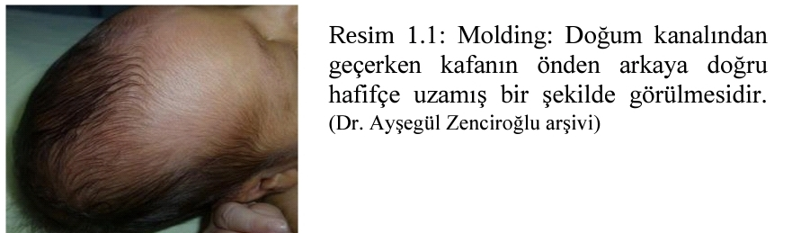
kafa şekli uzamış ya da asimetrik olabilir.
Buna molding (şekil verme) denir (Resim 1.1)
Birkaç günde normale döner

Slide 103
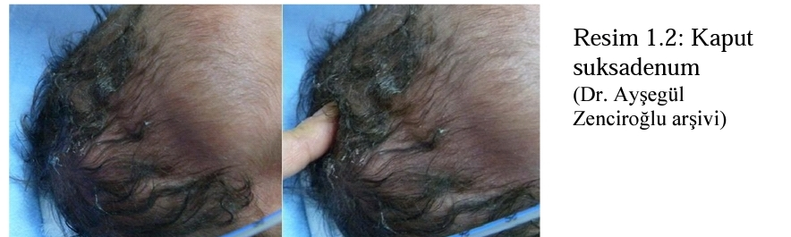
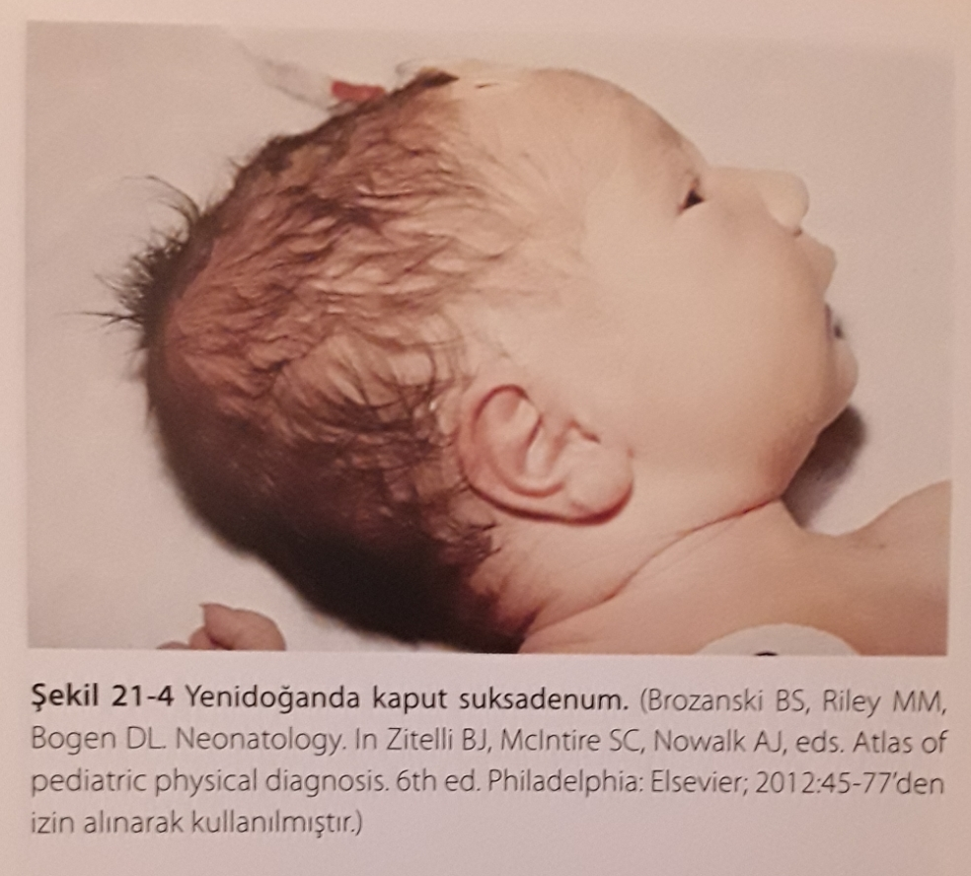
Overriding” (Üstüste binme): Kafa kemiklerinin birbiri üzerine hafifçe binmesidir. Elle dokunarak daha kolay anlaşılabilir. Normal doğumlarda daha sıktır, kendiliğinden düzelir.
Kaput suksadenum: Başın önde gelen kısmına uygulanan basınca bağlı olarak ciltte oluşan ödemdir. Kafa derisi ve derialtı dokularında zedelenme söz konusudur .
sütür hatlarını geçebilmesi Periostla ilişkili olmadığından ve sefal hematomdan ayırıcı tanıda önemlidir. Yumuşaktır. Üzerine bastırılınca oluşan gode birkaç saat kalabilir (Resim 1 .2). Doğumdan sonra küçülmeye başlar. 2 Resim 3 gün 1 .2: Kaput suksadenum (Dr. Ayşegül Zenciroğlu arşivi)

Slide 104
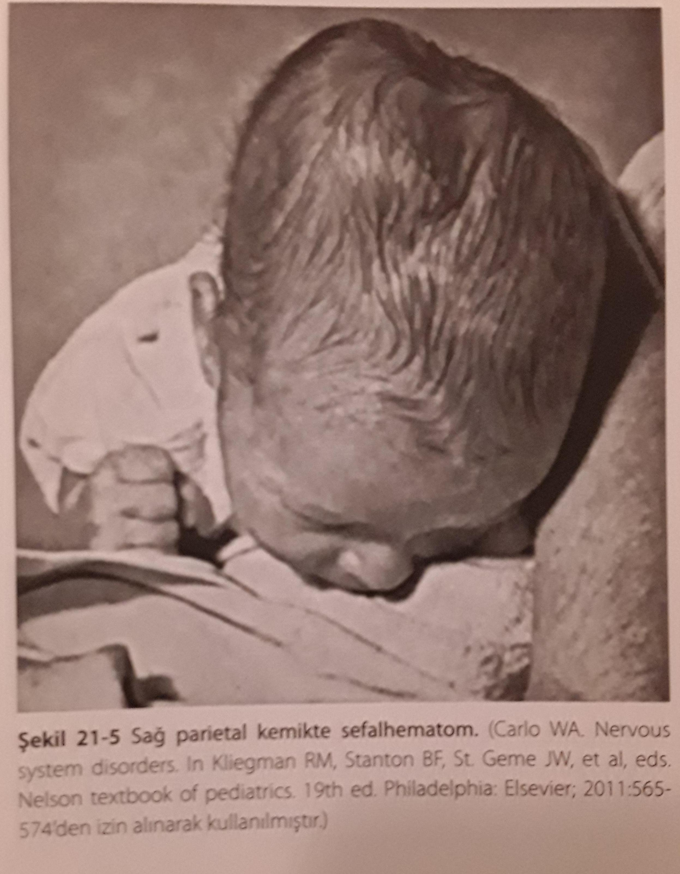
Sefal hematom : Periost (kemik zarı) ile kafa kemikleri arasına kan toplanmasıdır. sütürları geçmez . 2. günde ortaya çıkar, tek veya iki taraflı olabilir, Az bir kısmında kafa kemiklerinde çökme kırığı olabilir. Sefal hematom düşünülen bebeklerin deneyimli bir doktor tarafından (özellikle nörolojik açıdan)
muayenesinin yapılması ve
2 yönlü kafa grafisinin çekilmesi gerekir.
Eğer bu değerlendirmeler normalse bebeğin ailesine bunun normal
doğumlarda olabileceği ve 23 haftada kaybolabileceği
veya bazen daha yavaş düzelebileceği anlatılmalıdır.
Sefal hematoma ponksiyon yapılmaz .
Tüm doku kanamalarda olduğu gibi sarılık riskini içine arttırabileceği unutulmamalıdır.

Slide 105
Fontaneller:
Ön fontanel (bıngıldak) : bebek sakinken değerlendirilmelidir. Normalde düz ve 2-3cm genişlikte, 3-4cm uzunluktadır, 9-24 ayda (ortalama 1 yaş) kapanır. Üç aydan önce kapanması patolojiktir. Kabarık olması artmış kafa içi basıncı , deprese/basık olması dehidratasyon göstergesi olabilir. Aileye bu konularda bilgi verilmelidir.
Arka fontanel : 1-2 cm kadardır, doğumda kapalı olabilir veya 6-8 haftada kapanır.
* Sütür aralıklarının uzaklığını anlamak için sütürler palpe edilmeli, erken birleşme (prematür füzyon) veya kraniyal sinostoz olup olmadığı değerlendirilmelidir.
* Ön ve arka fontaneller yumuşak olmalı ve dışarı doğru kabarık olmamalıdır,
* Ön fontanel arka fontanelden daha büyüktür.
* Geniş fontaneller, hidrosefali, hipotiroidi, rikets ve diğer bazı bulgusu olabilir.
* Fontaneller dışında yumuşak alanlara kraniyotabes denir;
bu lezyonlar bir pin-pon topuna benzer bir palpasyon hissi verir.
Bu bulgu anne karnında basıya uğrama sonucu görülebilir.
* Kafa, travma ve diğer nedenlerden kaynaklanan kesiler
yönünden dikkatlice muayene edilmelidir;
bu alanlarda apseler gelişebilir.

Slide 106
YÜZ
Dismorfik bulgular yönünden inspeksiyonla muayene edilmelidir
Epikantal katlantılar
Hipertelorizm
Preaurikular çıkıntılar ve çukurluklar
Düşük yerleşimli kulaklar
Uzun filtrum
Yarık damak dudak ; olup olmadığına bakılmalıdır.
Fasiyal asimetri yedinci sinir felcine bağlı olarak görülebilir;
kafada eğiklik tortikollisten kaynaklanabilir.

Slide 107
AĞIZ
• Natal diş ( YD da çıkan diş; çoğu zaman normal , Pierre Robin send..? )
• Yumuşak veya sert damakta ve uvulada yarıklar,
• Mikrognati (küçük çene ; trizomi 13,progeria,fetal alkol send.)
olup olmadığını anlamak için inspekte edilmeli.

Slide 108
KULAK BURUN BOĞAZ

Slide 109
Kulaklar, pozisyon ve görünüm açısından değerlendirilmelidir.
Malpozisyon, rotasyon ve az gelişmiş kulaklar,
altta yatan tıbbi sorunların bulgusu olabilir.
Dış kulak yolu, açıklık yönünden inspekte edilmelidir.
Timpanik membranın görülmesi, kanalın küçük olması ve timpanik zarı örten verniks varlığı nedeni ile zordur.
Ani sesle irkilme ve göz kırpmasının gözlenmesi ile işitme değerlendirilebilir.

Slide 110
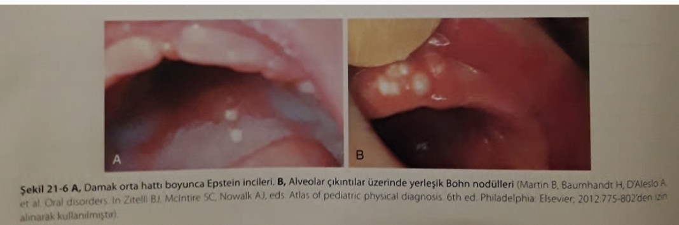
Burun deliklerinin açık olduğu doğrulanmalıdır.
Tıkalı burun delikleri, koanal atrezi gibi anatomik sorunlara bağlı olabilir,
ince bir feeding tüp ya da aspirasyon tüpü geçirilmeye çalışılarak
her bir burun deliğinin açık olup olmadığı kontrol edilebilir.
Ağız, anomaliler açısından hem inspekte hem de palpe edilmelidir.
Diş etlerinde Bohn nodülleri
sert damakta Epstein incileri (küçük beyaz retansiyon kistleri)bulunabilir, birkaç ay içerisinde gerilerler
(Şekil 21-6).

Slide 111
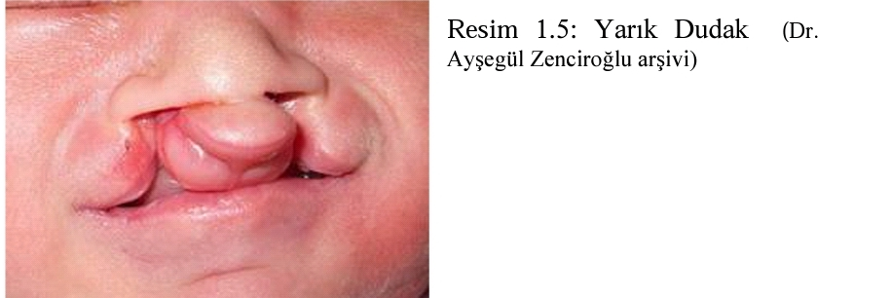
Bütünlüğünden ve submukozal yarıklar olmadığından
emin olmak için damak palpe edilmelidir.

Slide 112
GÖZ MUAYENESİ

Slide 113
Gözler
* Bebeği loş bir odada dik olarak kucakta tutarken yavaşça
sağa sola çevirerek gözlerini açmasını sağlayabilir.
* Gözler, özellikle dik pozisyonda kendiliğinden açık olmalıdır.
* Bebekler; şaşılık, ambliyopi, konjenital katarakt, glokom,
retinoblastom ve prematür retinopatisi açısından değerlendirilmelidir.
* Aralık , simetri, normal ekstraoküler hareketler yönünden inspekte edilmelidir.
* Gözlerin intermitan şaşılaşması, yaşamın ilk aylarında normal bir bulgudur.
* Kolobom, megalokornea ve mikroftalmi diğer malformasyonları veya intrauterin enfeksiyonları düşündürür.
* Konjenital ve retinal kanamalar sıktır ve genellikle önemsizdir.
* Işığa pupiller yanıt gebeliğin 28. haftasında alınır.( yani YD 1. günden itibaren olmalı)

Slide 114
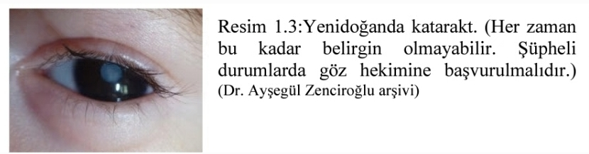
Beyaz refle; ( lökokori ) nedenleri:
Retinoblastoma,
Katarakt ,
Retina ayrılması ,
Ağır korioretinit,
Prematüre retinopatisi,
Persistan hiperplastik primer vitreus

Slide 115
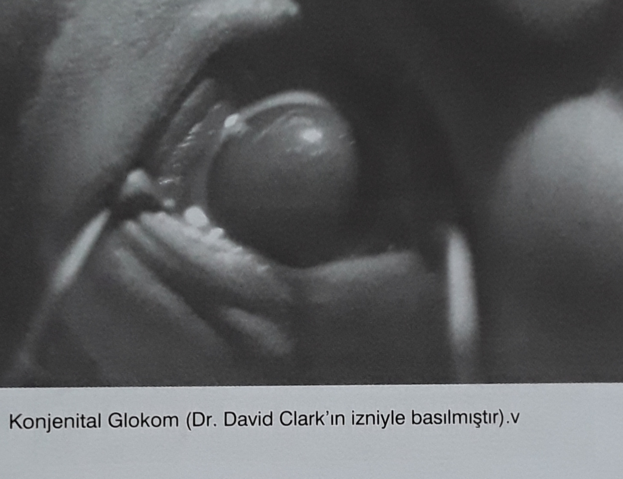
Pupiller: simetri ve kırmızı refle varlığı yönünden değerlendirmelidir.
Travmaya bağlı olarak subkonjuktival kanamalar olabilir.
Çapı 1 cm'den büyük ve bulanık bir kornea :
konjenital glokom,
Uveal yol disgenezisi
Depo hastalıklarında
.....görülebilir.

Slide 116
Konjenital nazal lakrimal kanal tıkanıklığı
doğumdan hemen sonra bulunabilir.
Semptomları; persistan gözyaşı ve kirpiklerde çapak birikimidir.
Çoğu yenidoğanda semptomlar bölgeye nazikçe yapılan masaj ve yakın takiple 6 ay içerisinde geçer,
(Pediatric Eye Disease Investigator Group, 2012; Takahashi et al., 2010).

Slide 117
GÖĞÜS – BOYUN MUAYENESİ

Slide 118
Öyküde Özellikle Fetal USG ile görülen göğüs anomalileri sorgulanır , özellikle konjenital diafragma hernisi .
Bebeğin beslenmesi ve solunumunun normal olup olmadığı sorgulanmalıdır.
Bebek pembe görünümünde olmalıdır.
Çoğu yenidoğanın ilk birkaç gün el ve ayaklarının dolaşım sıkıntısı olabilir,
bu nedenle el ve ayakları mor görünebilir. Böyle durumlarda siyanozu saptamak zordur ve bebeğin rengiyle ilgili herhangi bir şüphe varsa, nabız oksimetresi ile oksijen saturasyonu ölçülmelidir.
Bebekler, oldukça düzenli olarak dakikada 60 kez solunum yapar.
Belirli periyodlarla, 10 saniyeden uzun olmayan kısa solunum duraklamasını takiben hızlı nefes alıp vermenin olduğu periyodik solunum normaldir.

Slide 119
Göğüs - boyun İnspeksiyon :
Taşipne : soluma hızı 60 solunum/ dakika üzerinde olması
respiratuvar distres bulguları:taşipne, burun kanadı açılması , hırıltı , retraksiyonlar
(interkostal ve sternal çekilmeler)
Taşipne olmaksızın hırıltı : yaşamın ilk saatlerinde bulunabilir.
( fetal akciğer sıvısının akciğerlerden temizlenmesine bağlı olarak )
Neonatal jinekomasti , sütümsü akıntı maternal östrojen etkiyle olabilir(Erkek ve kız bebeklerde)
Ödem ve boyunda yelelenme Turner Sendromu'nu akla getirir.
Fazla meme başı : renal anomalilerle ilişkili olabilir.
Boyun anomalileri : orta hat defektleri ve tiroglossal kanal kistleri
veya guatrdan kaynaklanan kitleler, brankial yarıklardan kaynaklanan
lateral boyun kitleleri (veya sinüsler),Boyunda Kistik higromalar ve hemanjiomlar görülebilir.
Neonatal tortikollis : Sternokleidomastoid kasının üzerinde fibröz tümöre bağlı kısalık
kafada eğriliğe ve yüzde asimetriye (neonatal tortikollis) neden olur.
Arnold-Chiari malformasyonuve servikal omurga lezyonları da tortikollise neden olabilir.

Slide 120
Göğüs – boyun Palpasyon :
Klavikula kırığı : Asimetrik Moro yanıtı, krepitasyon ve palpasyon ile hassasiyet klavikula kırığı bulgusu olabilir.
(Klavikulalar, yüzey düzgünlüğü ve simetri açısından palpe edilmelidir.)
Omuz distozisi olan bebekler, doğum sırasında klavikula fraktür riski ile
karşı karşıyadır.

Slide 121
Oskultasyon
* Trakeal ve bronşial sesler, sternumun üzerinde duyulur.
* Solunum sesleri veziküller olmalıdır. Yumuşak düşük frekanslı ve hışıltı özelliğinde olmalıdır .
Orta hatta yakın dinlenirken, bronşial ve trakeal hava akımı sesleri işitilebilir.
Solunum sesleri hem ön hem de arkadan toraksın üst, orta ve alt bölgeleri yanısıra orta aksiller hattan simetrik olarak dinlenmelidir.

Slide 122
* Raller yaşamın ilk 1 -2 saatinden sonra duyulmamalıdır.
* Persistan hırıltı veya retraksiyonlar, respiratuvar distres bulgusudur ve ileri değerlendirme gerektirir.
* Daha sonra oskültasyon ile solunum seslerinin kalitesi ve ek sesler değerlendirilmelidir.
* Göğüs kafesinin bir tarafında solunum seslerinin azalması veya duyulmaması : pnömotoraks, akciğerlerin kollapsı, pelvral efüzyon ve diafragma hernisine işaret eder.
* Kalp sesleri tansiyon pnömotoraks ve diafragma hernisinde karşı tarafa doğru yer değiştirir, kollaps durumdaki akciğerlere doğru yaklaşır.
* Boyun veya göğüs duvarında subkutan amfizem pnömotoraks veya pnömomediastinumu akla getirirken,
* Göğüs oskültasyonunda bağırsak seslerinin duyulması (ve skafoid (içe doğru çökmüş) karın) diafragma hernisini düşündürür.

Slide 123
Akciğer grafisinde çok ince lober pnömonisi görülen bebekler solunum sesleri oskultasyonunda normal duyulabilir.
Ancak bu bebeklerde solunum hızının artması , çekilmeler ve
iyi beslenmeme gibi diğer bulgular görülür.
Patolojik akciğer bulguları olan bebeklerde oksijen saturasyonu ölçülmeli , oksijen saturasyonu %95 ın altında olanlara oksijen ve medikal tedavi verilmelidir.

Slide 124
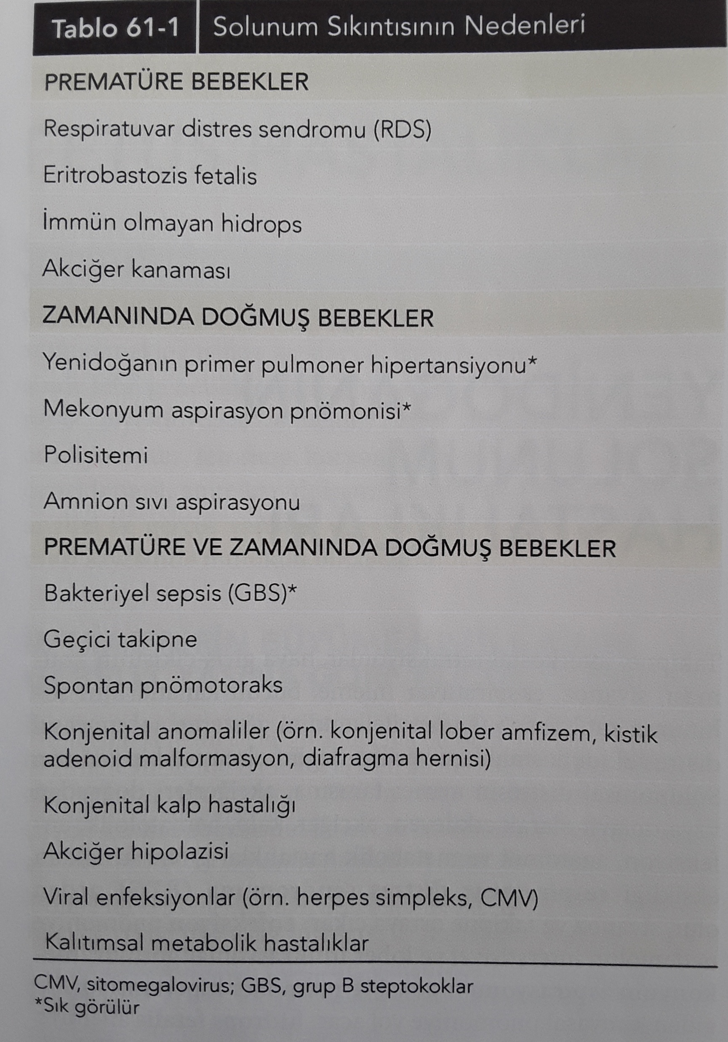

Slide 125
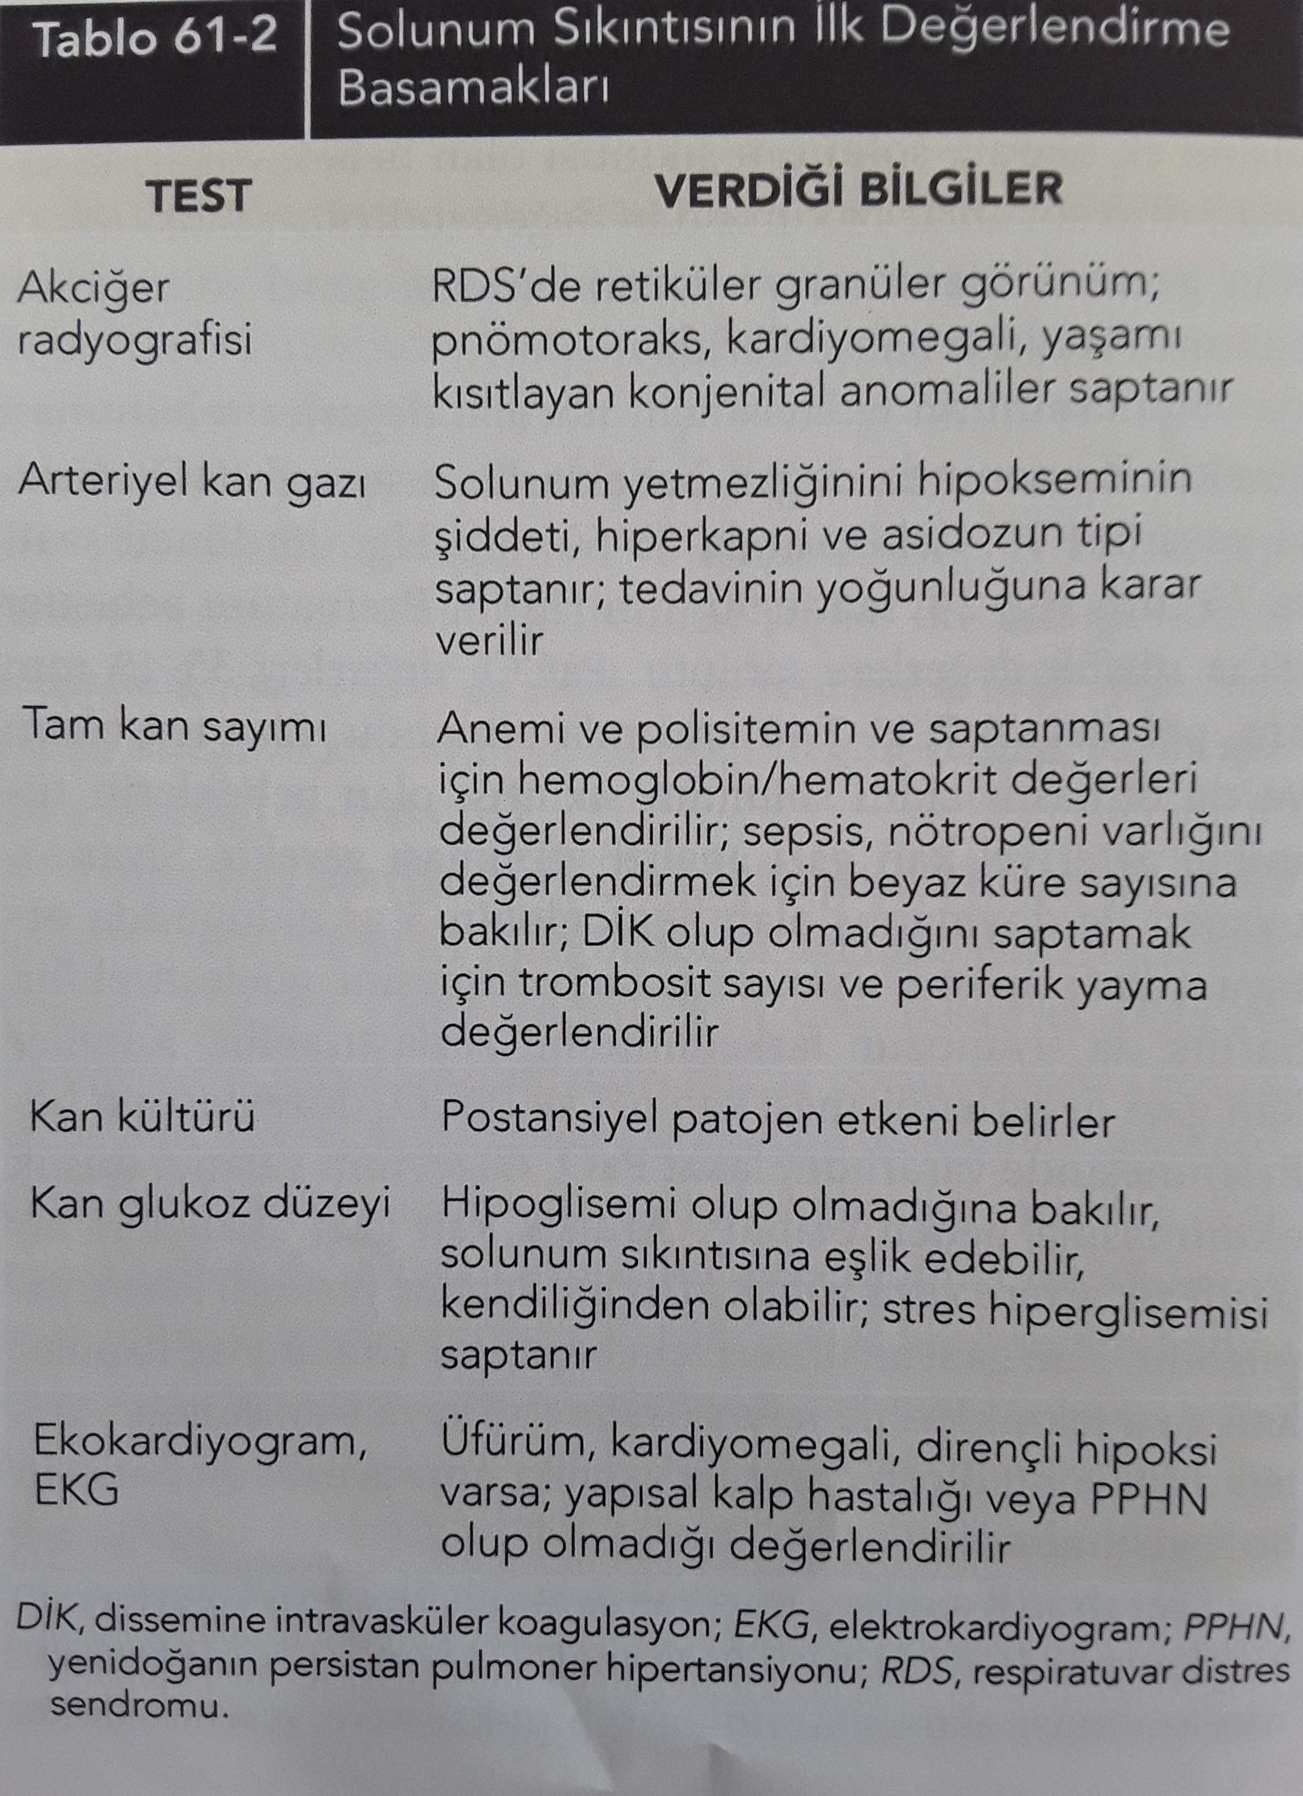

Slide 126
Takipne, interkostal retraksiyonlar, hava giriş-çıkışının azalması, siyanoz, ekspiratuvar inleme, burun kanatlarının solunuma katılması bulguları kendini gösteren soiunumsa] distres ciddi hastalıklara verilen özgün olmayan bir yanıttır. Solunumsal distresin ayırıcı tanısına, akciğerleri doğrudan veya dolaylı olarak etkileyen, akciğer, kalp, hematolojik, en- feksiyon, anatomik ve metabolik hastalıklar girer.
Surfaktan eksikliği respiratuvar distres sendromuna (RDS) neden olur, siyanoz ve takipne ortaya çıkar; enfeksiyon pnömoniye neden olur, interstisiyel ve lober infiltrasyonlar görülür;
mekonyum aspirasyonu hipoksi ve pulmoner hipertansiyon ile giden kimyasal pnömoniye yol açar;
hidrops fetalis anemiye ve hipoalbüminemiye neden olur, sonuçta yüksek debili kalp yetmezliği akciğer ödemi ortaya çıkar;
konjenital ve edinsel konjenital konjenital akciğer hipoplazisi pulmoner hipertansiyona ve pulmoner yetmezliğe yol açar.

Slide 127
RESPİRATUVAR DİSTRES SENDROMU ( HYALEN MEMBRAN HASTALIĞI )
Nedeni :İmmatür bebeklerde Sürfaktan yetersizliği
Gebeliğin 26-30. haftalarında doğan çok immatür bebeklerde
Doğum odasında doğumdan’hemen sonra ortaya çıkabilir.
Daha matür bebeklerin (34 haftalık) surfaktan yetersizliği nedeniyle 3-4. saate kadar RDS bulguları göstermezler.
RDS'nin klinik bulguları siyanoz, takipne, burun kanatlarının solunuma katılması, interkostal ve sternal çekilmeler ve inlemedir.
Atelektaziler akciğer filminde iyi görüntülenir,
akciğerlerde hava ile dolu bronşların çevresinde buzlu cam gibi puslu bir görüntü (hava bronkogramı) görülür. Ağır RDSde akciğerler havalanmadığı için, akciğer filminde bembeyaz görülürler,
Komplikasyonlar pnömotoraks gelişimi, duktus arteriyozus açıklığı (PDA), bronkopul- moner displazidir (BPD).
RDS'nin ayırıcı tanısında siyanoz ve solunum sıkıntısı ile giden hastalıklar yer alır .

Slide 128
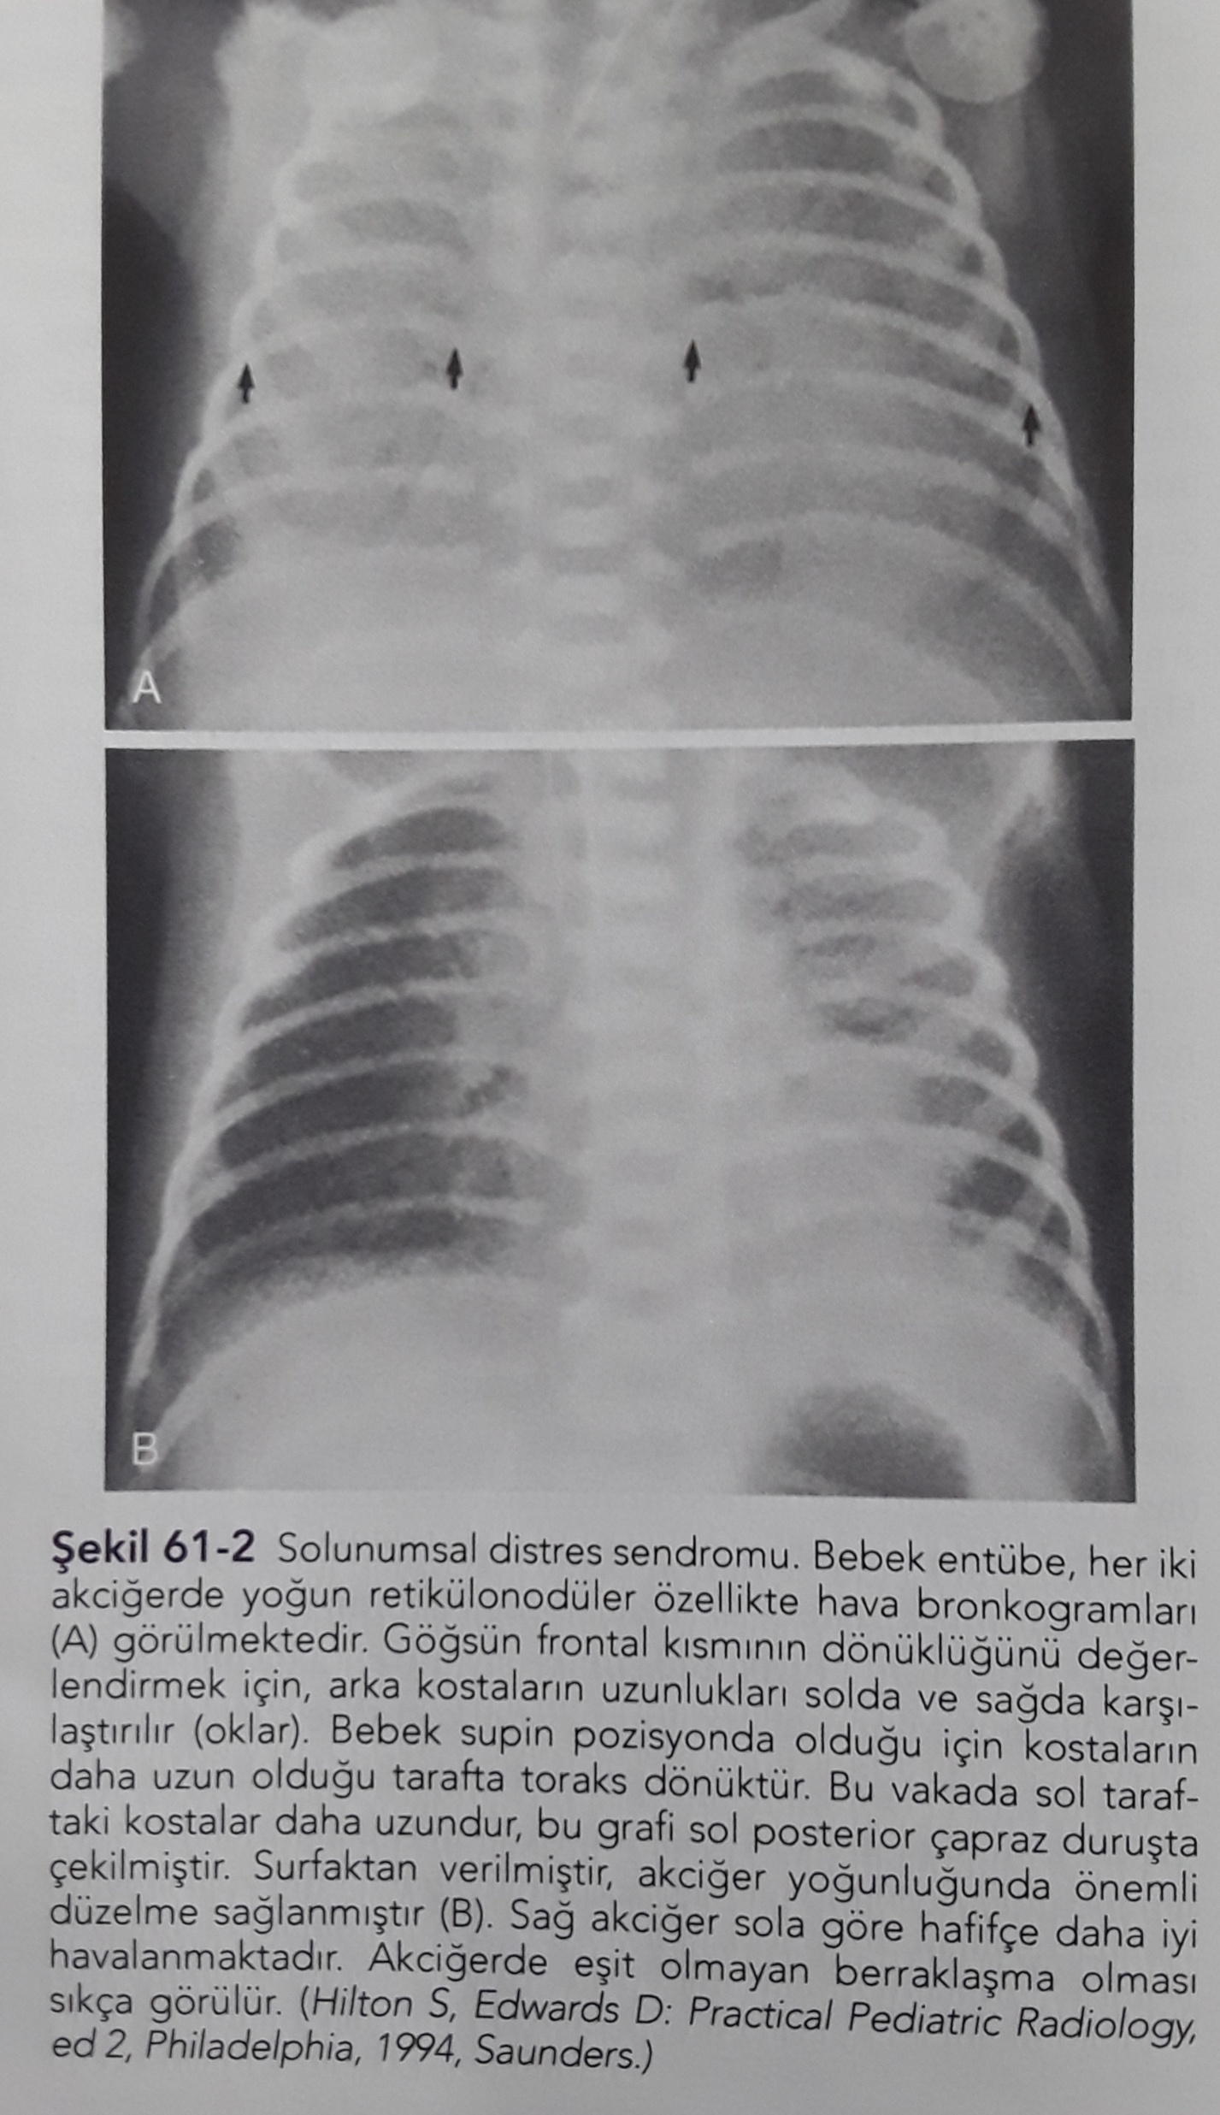

Slide 129
Mekonyum aspirasyon pnönonisi
Takipne, hipoksi , hiperkapni ve tıkaç-kapakçık etkisi ile hava hapsi, aşırı gerilme ve alveol dışına hava kaçaklarına yol açan küçük
hava yolu tıkanıklığı ile karakterizedir. Küçük havayollarının tam tıkanması ile atelektaziler ortaya çıkar. Yirmidört ile 48 saat içinde havayollarının mekanik tıkanıklıklarına ek olarak kimyasal pnömoni gelişir.

Slide 130
PREMATÜRE APNESİ
Apne, tipik olarak solunum kontrol sisteminin immatüritesi ile ilişkili olmakla birlikte, prematüre bebekleri etkileyen diğer hastalıkların ve patofizyolojik durumların bir bulgusu da olabilir.
Apne, genellikle 10-20 saniyeden daha uzun süreyle akciğer hava akımının durması olarak tanımlanır. Bradikardi sıklıkla uzamış apnelere eşlik eder.
Santral apne hava akımının ve solunum çabasının durması ile birlikte göğüs duvarı hareketlerinin olmaması anlamına gelir.
Obstrüktif apne farkedilebilir hava akımının olmaması ile birlikte göğüs duvarı hareketlerinin sürmesidir.
Mikst apne ise bu iki durumun karşımıdır, en sık görülen apne tipidir. Bir santra] apnenin ardından kısa bir obstrüksiyon dönemi olarak başlayabilir.

Slide 131
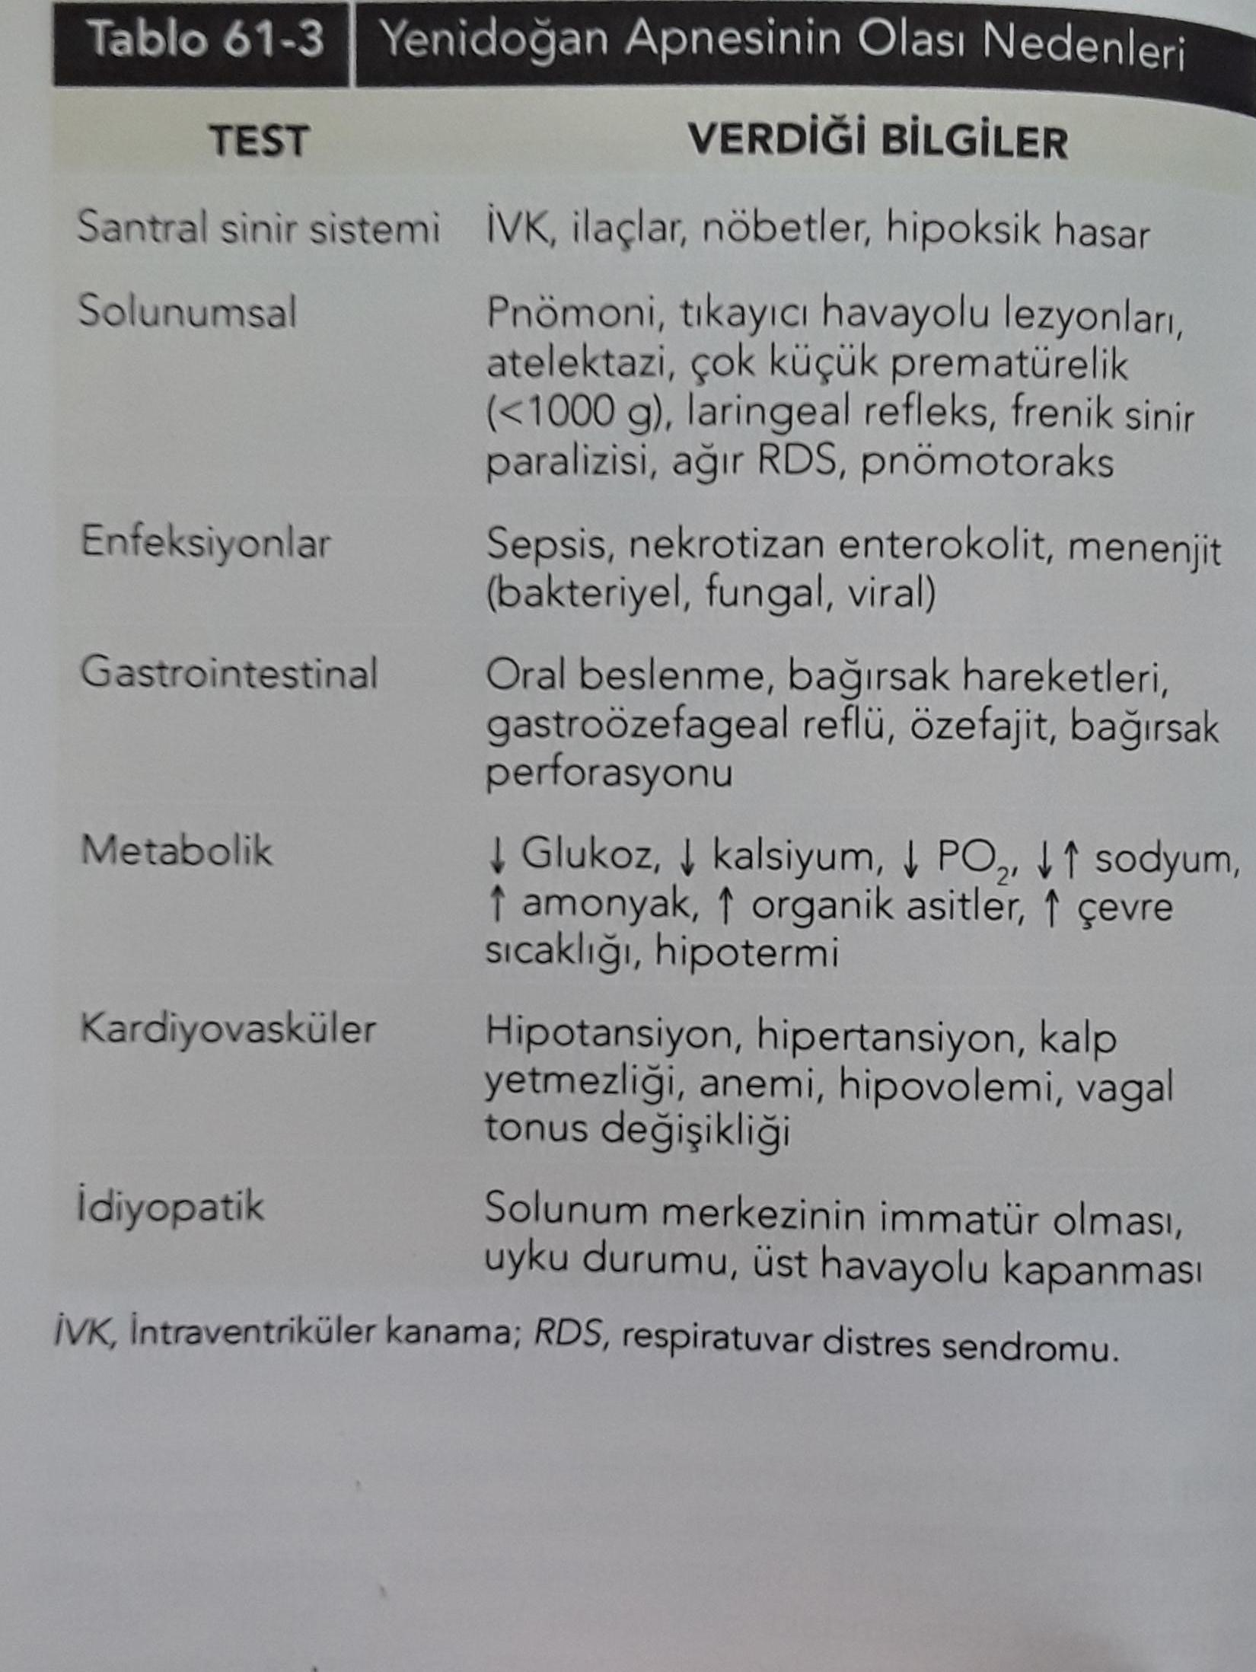

Slide 132
YENİDOĞANIN PRİMER PULMONER HİPERTANSİYONU
PPHN normal zamanından sonra, zamanında ve normal zamanına yakın doğan bebeklerde görülür.
PPHN, parankimal akciğer hastalığı veya yapısal kalp hastalığı olmadan ağır hipoksemi ile karakterizedir.
PPHN sıklıkla asfiksi veya mekonyum ile boyalı amnion sıvısı ile birliktedir.
Akciğer filminde genellikle( beklenen infıitasyonlardan çok ) normal akciğer alanları ve mekonyum aspirasyonuna eşlik eden aşırı havalanma bulguları vardır.
PPHN' e neden olabilen diğer sorunlar, konjenital pnömoni, hiperviskozite-polisitemi, konjenital diafragma hernisi, akciğer hipopiazisi,
konjenital siyanotik kalp hastalıkları, hipoglisemi ve hipotermidir.

Slide 133
Yenidoğanların Geçici Taşipnesi
(transient tachypnea of the newborn TTN)
Yenidoğanda taşipnenin en sık nedenidir
Fetal akciğer sıvısının temizlenmesindeki gecikmeye bağlıdır.
Retraksiyonlar, hırıltı ve siyanoz da bulunabilir.
TTN'si olan bebekler, oksijen ile respiratuvar desteğe ihtiyaç duyabilirler
yakın takip edilmelidirler.
Semptomlar tipik olarak 12 ile 24 saate düzelir
fakat 72 saate kadar uzayabilir.

Slide 134
KARDİOVASKÜLER SİSTEM

Slide 135
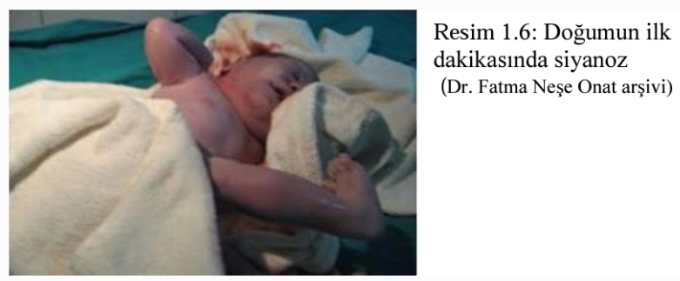
SİYANOZ
Doğumdan hemen sonra yenidoğan bebeklerde belirlenen siyanoz
yaklaşık 5-10 dakikada düzelir ( R esim 1 .6).
Gerekirse bu bebekler nabız oksimetresi ile izlenmelidir.
Son yıllarda doğumsal ağır kalp hastalıklarının erken tanımlanması için
yenidoğan bebeklerin hastaneden taburcu olmadan önce
en az bir kez nabız oksimetresi ile oksijen saturasyonlarının bakılması önerilmektedir.

Slide 136
Oskültasyondan önce kapiller dolum gözlenmeli ve
kalbin maksimal tepe atımı noktası palpe edilmelidir.
(point of maximal impulse: PMI)

Slide 137


Slide 138
* Kalbin oskültasyonu en iyi sol sternal kenar boyunca yapılır;
* Birinci ve ikinci kalp sesleri açıkça ve düzenli olarak duyulmalıdır.
* Kalbin pozisyonu, bebeklerde daha büyük çocuklara göre daha orta hattadır.
* Yaşamın ilk gününde birinci kalp sesi normaldir,
buna karşın ikinci kalp sesinde çiftleşme olmayabilir.
(Yenidoğanın persistan pulmoner hipertansiyonunda (PPHN), büyük damarların transpozİsyonu ve pulmoner atrezide ikinci kalp sesinde çiftleşme azalır.)
* Üfürümler, yaşamın ilk 24 saatinde sıktır.
* Kaba, pansistolik, lll/IV ya da daha şiddetli üfürümler ile
anormal ikinci kalp sesinin eşlik ettiği üfürümler ileri değerlendirme gerektirir.

Slide 139
Yenidoğanda kalp atımı 120-160/dk arasındadır.
Bazı bebeklerde uyku sırasında 85-90/dk olabilir.
Kalp tepe atımının <100 veya >160/dk olması veya ritim bozukluğu şüphesinde tetkik ve tedaviye yönlendirilmelidir.
Üst ve alt ekstremitelerde (brakial ve femoral arterler üzerinde) nabızlar palpe edilmelidir.
Üfürümü ve kalp yetmezliği olan tüm bebeklerde üst ve alt ekstremitelerden kan basıncı ölçülmelidir.
Üst ve alt ekstremitelerde ölçülen kan basınçları arasında
10 - 20 mmHg ' dan daha fazla bir fark olması aort koarktasyonunu düşündürür.
Femoral nabızlar yeterli perfüzyonu değerlendirmek için palpe edilmelidir.
Femoral nabızların olmayışı ya da asimetrisi aort koarktasyonuna işaret edebilir.

Slide 140
EKSTREMİTELER

Slide 141

Normalde yenidoğan kol ve bacaklarını, anne karnındaki pozisyonuna benzer şekilde, hafif fleksiyonda (kıvrılmış) ve göğüse yakın tutar.
Eller genellikle sıkıca kapalıdır ve güçlü yakalama refleksi nedeniyle açmak zor olabilir. Ancak hiç açılamaması patolojiktir.
Eller, ayaklar ve parmakları dahil tüm ekstremitelerinin fazla parmak, yapısal bir anomali, döküntü, ödem ve siyanoz varlığı gibi açılardan dikkatle
değerlendirilmesi önemlidir .

Slide 142


Slide 143
KARIN MUAYENESİ

Slide 144
ABDOMEN MUAYENESİ İnspeksiyon
* Yenidoğanda abdomen yumuşak, simetrik ve hafifçe şişkindir.
* Skafoid ya da distandü abdomen ileri araştırma gerektirir.
* Diastasis recti veya umblical herni olabilir.
* Her ikisi de spontan düzelme açısından yakın takip edilebilir.
* Büyük bir defekt yoksa umbilical hernilerin çoğu bir yıl içerisinde ve
neredeyse tamamı beş yaşına dek düzelir (Katz, 2001 ; Kelly
and Ponsky 2013; Snyder, 2007).
* Umbilikal kord kuru ve klemplenmiş olmalıdır.
* Göbek kordonu : Üç damar (2 arter ve 1 ven)
* İki damarlı kord doğumdan sonra saptanırsa bebek sendromik özellikler ve anatomik anormallikler açısından dikkatle muayene edilmelidir.
* Umbilikusu çevreleyen deride kızarıklık ya da kötü kokulu akıntı omfalit (ya da umbilikusun enfeksiyonuna) işaret edebilir.
* Göbek bağı genellikle 7-14 günde düşer .

Slide 145
ABDOMEN MUAYENESİ
Oskültasyon
tüm kadranlarda yapılmalıdır. (Bağırsak seslerinin varlığı açısından)
Palpasyon
karaciğer, dalak ve böbreklerin değerlendirilmesi için palpe edilmelidir.
Karaciğer kenarı sağ kostal kenarın 1 ile 2 cm altında palpe edilebilir ve düzgün olmalidir.
Dalak ucu ele gelebilir.
Ek kitlelerin palpasyonu ileri değerlendirme gerektirir.

Slide 146
NÖROLOJİK MUAYENE

Slide 147
NÖROLOJİK MUAYENE
Yenidoğanın nörolojik muayenesinde :
• genel durum,
• tonus,
• postür ve
• primitif reflekslere bakılır
Bebeğin uyanıklık tepkisellik düzeyi kayıt edilmelidir.

Slide 148
NÖROLOJİK MUAYENE
Tonus:
yenidoğan istirahatteki postürü ve pasif hareketlere karşı direnci ile değerlendirilmelidir.
Tonus gestasyonel yaş ile değişir.
Full-term bebekte, ekstremitelerde kuvvetli fleksiyon ve simetrik hareket olmalıdır.
Hipotonik bebekler gevşek, kolları fleksiyonda , elleri kulak hizasında kurbağa pozisyonunda yatarlar.
Hipertonik bebeklerde spastisite ya da rijit hareketler olabilir.

Slide 149
YENİ DOĞAN BEBEKTE REFLEKSLER:
Moro refleksi: Bebek sırt üstü yatırılır. Baş kısmı muayene edenin eli ile desteklenir. Bu destek birden bire çekilerek başın 10-15˚geriye düşmesi sağlanır. Bebek refleks olarak gövdesini öne ve kollarını her iki yana açar. Sonra da kapatır. Tek ya da iki taraflı alınamaması patolojiktir.
Adım atma: Yenidoğan dik tutulurken hafifçe öne eğilip ayaklarının tabanı düz yüzeye değdirilirken yapılan ilerleme hareketidir.
Asimetrik tonik boyun refleksi: Sırt üstü durumda çocuğun başı bir tarafa çevrildiğinde o taraftaki kol ve bacakta açılma, gerilme diğer tarafta çekilme olur.
Emme refleksi: Dudaklarına hafifçe dokunulduğunda emme hareketi oluşur. Postnatal 2-3 aylıktan sonra refleks değil, bilinçli bir çabaya dönüşür.
Arama refleksi: 4. ayda kaybolmaya başlar
Yanağa dokunur dokunmaz ağzın uyarı tarafına çevrilmesi şeklinde bir reflekstir. Postnatal 4. ayda kaybolmaya başlar ancak uykuda iken 1 yıla kadar sürebilir.
Yakalama: Başlangıçta çok güçlüdür. Zamanla bu gücü kaybolur. Avuç içi ve ayak tabanı sıvazlandığında parmaklarını içe büküp tutma hareketi yapar. Ellerde 2. aya kadar ayaklarda ise daha uzun sürer. Genelde 6-10 ay kadar devam eder
Babinski refleksi: Bebeğin ayak tabanına dokunulduğunda bacağını kasar ve başparmağını yana doğru açar. İki yaşına kadar sürebilir.

Slide 150
Tüm yenidoğanlarda gestasyon sırasında gelişen ve doğumda mevcut olan primitif refleksler adı verilen doğumsal refleksler bulunmalıdır (Tablo 215).
Hareketlerde asimetri, lokalize nörolojik bulgular ya da
primitif reflekslerin olmayışı nörolojik hastalık göstergeleridir.
Brakiyal pleksus yaralanmaları, doğum sırasında kolun
çekilmesi ile olabilir. Bu yaralanmalar, sinirin gerilmesi ya
da kopması veya sinir içine kanamanın sonucunda olabilir.
Erb felci, omuza addüksiyon ve internal rotasyon, ön kola
pronasyon yaptıran üst brakiyel pleksus (C5-C6) yaralanmasıdır.
Klumpke felci, izole el paralizisi ile sonuçlanan alt pleksus (C7-C8 ve T1) yaralanmasıdır.
Her iki durum da tipik olarak 1 ile 3 ay içerisinde düzelir ve kalıcı nörolojik defisit olmaz.

Slide 151
GENİTAL MUAYENE

Slide 152
ERKEK bebeklerde skrotumlar inmemiş testis açısından kontrol edilir
Skrotumun içinde sıvı birikimi (hidrosel) yenidoğanlarda sık görülür ve genelde 6 ayda kaybolur .
Çoğu yenidoğan erkek bebekte sünnet derisi yapışıktır.
İki yaşına kadar tam olarak geriye itilemez.
Bu deriyi geriye çekmeye gerek yoktur.
Kendiliğinde en geç 5- 7 yaşına kadar açılır.
Bebek çiş yapmakta zorlanmadığı sürece zararsızdır.

Slide 153



Slide 154
KIZ BEBEKLER :
Bazı bebeklerde anneden geçen östrojenlerin çekilmesine bağlı ilk birkaç günde beyaz
ve bazen hafif kanlı akıntı olabilir.
Normal fizyolojik bir durumdur, araştırmaya ve tedaviye
gerek yoktur.

Slide 155
OMURGA MUAYENESİ

Slide 156
Sırt ve Omurga
Omurga;
• yumuşak doku kitleleri,
• sakral yarık ya da gamze,
• kıl kümesi ya da deri anormallikleri (ör: hemanjioma)
gibi nöral tüp defekti bulguları yönünden inspekte ve palpe edilmelidir.

Slide 157
KALÇA MUAYENESİ

Slide 158

Gelişimsel kalça displazisi (GKD) olan bebeklerde dislokasyon olabilir. Ortolani ve Barlow manevraları. kalça stabilitesinin değerlendirilmesinde kullanılmalıdır.
Ortolani manevrası, kalçanın posterior dislokasyonunu test eder ve her femurun büyük torakanterine sıkıca bastırırken kalçalara abdüksiyon yaptırılarak uygulanır. Eğer femur başı tekrar yerine girerken "klik" sesinin alınırsa test sonucu pozitiftir.
(RAKEL)

Slide 159

Barlow manevrası, kalçada sublüksasyon varlığını göstermek için,
intakt ama unstabilkalça fleksiyon ve addüksiyon pozİsyonundayken büyük trokantere baskı uygulanıp aşağıya itilmesiyle yapılır.
Femur başının asetabulumdan posteriora doğru kaymasının
hissedilmesi pozitif Barlow bulgusudur.
(RAKEL)

Slide 160
GKD için risk faktörleri;
• kız cinsiyet,
• makat prezentasyonu
• aile öyküsüdür
Yürümeye başlayıncaya kadar tüm infantlara, sağlam çocuk muayenelerinde GDK için fizik muayene yapılmalıdır.
Pozitif muayenesi olan yenidoğanlar ortopedi uzmanına sevk edilmelidir.
Eğer muayene şüpheli pozitif ise infant iki hafta sonra tekrar değerlendirilmelidir.
Makat prezentasyonu ile doğan ama fizik muayenesi normal olan infantlar
ile GKD için aile öyküsü pozitif olan kız bebeklere
altı haftalık olduklarında kalça ultrasonografisi ile tarama yapılmalıdır
(Committee on Quality Improvement, 2000; Shipman et al., 2006).

Slide 161
KAYNAKLAR
1.Aile Hekimliği 9. baskı2019 : Robert E.RAKEL, David P. RAKEL
2.TEMEL YENİDOĞAN BAKIMI T.C. SAĞLIK BAKANLIĞI Halk Sağlığı
Çocuk ve Ergen Genel Müdürlüğü Sağlığı Daire Başkanlığı.
3.Pediatrinin Temelleri 7.BASKI 2017: Karen J. MARCDANTE , Robert M. Kliegman
4. Yenidoğan Muayenesi: Anne LOMAX 2014
5. Bebek, Çocuk, Ergen İzlem Protokolleri T.C. Sağlık Bakanlığı Halk Sağlığı Genel Müdürlüğü Çocuk ve Ergen Sağlığı Dairesi Başkanlığı Ankara , 2018

